Slide 1
택스넷 상담개선 프로젝트

Slide 2
이력관리
No | 버전 | 변경일 | 상태 | 변경내용 | 작성자
1 | Ver.1 | 2021.05.24 | 완료 | 최초기획 | 유지원
2 | Ver.2 | 2021.06.10 | 완료 | 전화/화상 상담 추가 프리미엄 상담 추가 상담위원 관리 페이지 추가 | 유지원
3 | Ver.3 | 2021.06.11 | 진행 | 상담메인 UI 변경 추천상담 노출 조건 추가 상담위원 답변 시 파일첨부 기능 추가 답변 시간 제한 및 연장 기능 추가 상담 등록 시 질문 + 부가설명 항목 구분 월 상담 제한 안내 추가 (상담등록 시 + 마이택스넷) | 유지원
< 사이트 구축 참고사항 >
택스넷 상담 사용자 페이지 : 현재 택스넷 사이트에 포함할지 신규 페이지로 구축할지는 개발팀과 협의 후 결정 필요 http://www.taxnet.co.kr/sub/expert&consult/consult_case/expert_case_List.asp?nN=5&sN=2&tN=1
택스넷 관리자 페이지 : 신규 구축 (신규 CUG에서 진행 – 자바로 개발 예정)

Slide 3
1. 상담 서비스 프로세스 및 구성안

Slide 4
요구사항 리스트
No | 분류 | 개선사항 정리 | 특이사항
1 | 시스템 | 상담페이지 로딩 속도 개선 필요 공공기관 상담 자료 크롤링 확대 키워드 중심 상담 검색 구성
2 | 기능 | 지정상담 기능 삭제 (삭제 확정) 상담 작성 중 세션 끊길 시 작성 등록 불가 → 등록/수정/삭제 화면 단일화하여 구성 추가상담 등록 시 답변완료로 나옴 (CUG 동일 : [대기]로 변경필요 – 오류수정 필요함 CUG 메뉴 단순화 필요 CUG에서 상담에 대한 답변/수정 불가 상담위원 페이지 개선(상담내용/정산/상담평가 결과 등 모든 정보 확인할 수 있도록) 상담 등록 시 질의내용을 질의배경/관련자료/질의내용 항목으로 세분화 택스넷 상담을 통해 해결이 어려운 상담 건의 경우 답변 상담위원 별도 컨설팅 연결 기능 추가 (컨설팅 연결 후 서비스 제공은 해당 상담위원 책임으로 정확히 분리필요) 상담위원 답변 시 관련자료 검색기능 제공 (조문, 관련해설, 포스트 등) 내근 상담위원 출근일 확인 기능 추가(CUG)
3 | 서비스 정책 | 기간 별 상담횟수 제한 (주/월 단위로 상담 건 수 제한 고려 중 – 건 수는 협의 후 결정 필요) 주요 세목에 대해서 비공개 기능 제공 검토 모든 상담 알림기능 알림톡으로 통일 답변내용 별점 부여 의무화 고려 상담예약 서비스 구성 (전화/화상/채팅) (가능 상담위원 인력 풀 구성 및 가능여부 확인 필요 – 별도 설문자료 기획 예정)
4 | 모바일 | 상담 답변을 확인 할 수 없음 상담 결과 중요도 표시 필요

Slide 5
1. 택스넷 상담 서비스 개편 방향
주요내용
유관기관(공공기관_국세청 외) 상담사례 DB 확보 및 서비스 확대(크롤링 등)
사례(검색)위주의 상담 프로세스 개선 : 키워드, 이슈 등
- 실제 고객의 상담 문의 프로세스를 GA로 확인 결과 사례 검색을 통한 답변 확인 후 미해결 시 상담문의로 이동되는 패턴임
상담위원 채널 고급화(상담위원 홍보부분/ 상담료 정산 및 정책 등 상세 안내 부분 등), 상담별 점수제 도입(콘텐츠 고급화)
상담글에 대한 연관 콘텐츠(법령, 예판, 해설 등) 노출 추가
상담 알림 서비스 개선(Kakao)
유료회원 상담 건수 제한 (월 20회)
답변이 어렵거나 추가 상담이 필요한 건에 대한 컨설팅 연계기능 추가
전문가 채팅상담 기능추가 (특정 요일/시간 등)
택스넷 단기 회원제 신설 (1개월)
개발 특이사항
택스넷과 별도의 랜딩사이트 성격으로 개발예정
신규 관리자 페이지 구축 및 연계 개발
개발언어 자바 기반 구축

Slide 6
2. 택스넷 상담 서비스구성도(안)
택스넷 상담서비스
회원
상담위원
전문가 연걀
마이
페이지
(나의
상담내역
확인)
온라인상담
전화상담
마이
페이지
(상담내역/
정산확인)
화상(ZOOM)상담
채팅 상담
프리미엄 상담
(재산제세)
유관기관상담
관리자시스템
상담내역 관리
상담위원 관리
상담통계 관리
상담사례 관리

Slide 7
4-1. 서비스 상세구성안 (온라인상담)
회원
상담위원
사례검색
법령 검색기능
▼
문의
문의
예판 검색기능
▼
추가문의
관련자료 연결
(키워드)
컨설팅 연계기능
<주요 정책>
유료계정 당 월 20회 상담 건 수 제한
1상담 1답변 원칙 강조
사례 검색 후 상담 진행이 가능하도록 프로세스 변경 (사례 검색 중심 UI/UX 개선)
상담 분야 키워드 별 관련 자료 연결기능 강화(관련상담, 해설자료, 에규판례 등)
상담위원 법령 검색기능 추가 (Quick Search 형태)
상담위원 예판 검색기능 추가 (Quick Search 형태)
컨설팅 연계 설정 기능 추가 (상담위원)
CUG 상담내용 관리(수정/삭제)기능 추가

Slide 8
4-2. 서비스 상세구성안 (전화/화상 상담)
예약 시스템
예약/확인
회원
▼
상담위원(내근)
상담내용 확인
▼
컨설팅 연계
<주요 정책>
전화상담 예약제 시스템 도입
- 1차 예약제 + 상시 전화상담 병행
- 1일 4시간 (오전 10시 ~ 오후 2시까지 예약제 진행 / 30분 간격으로 예약가능)
- 오후 2시 이후 상시 전화상담으로 전환
- 월 5회 제한 (전화+화상 통합 횟 수 제한)
- 전화상담과 화상(ZOOM)상담 선택하여 예약 진행
2. 전화 예약제 이용 추이 분석 후 예약제 단계적 확대 진행 (상담위원 추가 및 외부 상담위원 포함)
3. 회원/상담위원 전화예약 확인 메뉴 추가 신설

Slide 9
4-3. 서비스 상세구성안 (채팅상담)
택스넷 채팅 시스템
채팅 상담
회원
상담위원(내근)
전문가 관리
관리자
<주요 정책>
일반상담과 별개로 전문가(상담위원) 집중 채팅 상담 추가
1일 특정시간대(오후 2시 ~ 3시) 전문가 채팅 상담 진행
상담위원 POOL 에 따라 요일/분야 지정하여 진행
상담페이지에 요일 별 상담 전문가 노출 (관리기능 CUG 추가)

Slide 10
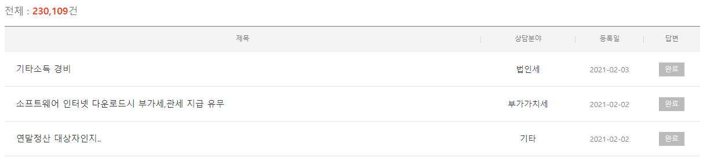
4-4. 서비스 상세구성안 (유관기간 상담사례)
유관기관 상담사례
국세청 | 기획재정부 | 국토교통부 | 행정안전부 | 조세심판원
<주요 정책>
크롤링 가능한 유관기관 확대 (콘텐츠팀 협의 후 개발팀과 가능여부 확인)
일정기간 자동 크롤링 가능한 기능 구축

Slide 11
4-5. 서비스 상세구성안 (프리미엄 상담)
택스넷 전문가 컨설팅 상담 서비스
<주요 정책>
유료회원 대상 온라인, 전화/화상, 채팅 상담 외 특화분야 집중 상담 서비스 제공
재산제세(양도/상속/증여) 분야 1차 런칭 (추후 분야 및 전문가 POOL 확대)
택스넷 유료회원은 서비스 기간 1회 상담권(권한) 부여
프리미엄 상담은 비공개 원칙으로 진행 (상담위원 및 관리자만 확인가능)
1차 온라인 문의를 통한 내용 확인 후 전문가 1:1 전화상담으로 진행 (최대 1시간 / 기존 전화상담과는 별도 진행)
1개 문의에 대한 상담진행 원칙 (다수 질문 및 의뢰 시 진행불가 안내)
프리미엄 상담 1회 권 별도 판매(1회 – 4만원 책정 구상)
재산제세 상담위원 확보 후 기존 상담과 별도의 상담비용 제공 (1회 당 2만원)
추가 컨설팅이 필요한 경우 상담위원 판단하에 별도 진행 (비용 해당 상담위원이 별도 안내 및 진행 – 택스넷과 별개)

Slide 12
2. 화면기획안 – Front (회원)

Slide 13



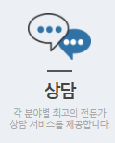
1
No | Page Description – contents
통합 | 택스넷 > 상담 > 메인페이지 ** 별도 신규 페이지 형태로 구축 ** 상담 글쓰기/뷰/는 기존 상담정책과 동일 (유료회원제만 가능)
1 | 로그인 전 상태 로그인 클릭 시 팝업 호출 회원가입 클릭 시 회원가입 팝업 호출 고객센터 클릭 시 페이지 이동 (새창) 이벤트 클릭 시 페이지 이동 (새창)
2 | 통합검색 (검색 결과 새창에서 호출) 통합검색 입력 창 예판상세검색 팝업 호출 (검색결과 새창에서 나오도록) Rank This Week 페이지 이동 (새창) :https://www.taxnet.co.kr/sub/taxnet_post/we ekly/weekly_rank.asp?nN=4&sN=3&tN=3&p N=2
3 | 유료회원제 안내페이지 이동 (새창) https://www.taxnet.co.kr/sub/helpdesk/regist/regist_info2021.asp?nN=6&sN=7
4 | 상밤 마우스 호버 시 하단에 메뉴 바 노출
5 | 상담 메뉴 구성
2
4
3
5
상담사례
스페셜 상담
전문 상담위원
상담 메인
공공기관 상담사례
온라인 상담
전화/화상 상담
전문가 컨설팅
상담위원
국세청
조세심판원
위택스
고용노동부

Slide 14


1
No | Page Description – contents
통합 | 택스넷 > 상담 > 메인페이지 ** 별도 신규 페이지 형태로 구축 ** 상담 글쓰기/뷰/는 기존 상담정책과 동일 (유료회원제만 가능)
1 | 로그인 전 상태 로그인 클릭 시 팝업 호출 회원가입 클릭 시 회원가입 팝업 호출 고객센터 클릭 시 페이지 이동 (새창) 이벤트 클릭 시 페이지 이동 (새창)
2 | 통합검색 (검색 결과 새창에서 호출) 통합검색 입력 창 예판상세검색 팝업 호출 (검색결과 새창에서 나오도록) Rank This Week 페이지 이동 (새창) :https://www.taxnet.co.kr/sub/taxnet_post/we ekly/weekly_rank.asp?nN=4&sN=3&tN=3&p N=2
3 | 유료회원제 안내페이지 이동 (새창) https://www.taxnet.co.kr/sub/helpdesk/regist/regist_info2021.asp?nN=6&sN=7
4 | 기관선택 : 전체/택스넷/국세청 (상담 검색결과는 택스넷 온라인 상담과 공공기관에서 국세청 상담사례만 검색처리)
5 | 이슈 별 주요 키워드 노출 (상담 메인 키워드 관리 메뉴 CUG 신설)
6 | 상담 메뉴 별 바로 가기 영역 (디자인/문구 등 추가 수정 보완 예정)
2
3
상담메인 | 공공기관 상담사례 | 온라인상담 | 전화/화상상담 | 전문가 컨설팅 | 상담위원
4
전체 ▼
무엇을 도와드릴까?
검색하기
5
HOT 키워드 :
가처분소득, 중간예납, 승계취득, 양도소득세, 기준경비율
6
주요 공공기관 상담사례와 자주 묻는 질문을 한번에 확인!!
국세청, 조세심판원, 위택스, 고용노동부의 주요 상담사례를 검색/확인 하실 수 있습니다.
상담 문의 전 사례 검색을 통해 회원님께 필요한 자료를 찾아 활용해보세요.
매주 업데이트를 통해 최신의 상담사례를 안내 드리겠습니다.
공공기관상담사례
각 분야 전문가 문의를 통해 문제를 해결하세요.
25년간 축적된 9만여 건의 상담 데이터를 통해 회원님의 문제해결을 위한 유사상담 사례를 확인하세요.
사례 검색을 통해 해결이 어려울 경우 재경분야 전문 상담위원에게 문의하여 회원님의 문제를 해결하세요.
보다 빠르고 퀄리티 높은 상담서비스를 제공하도록 더욱 노력하겠습니다.
온라인 상담

Slide 15



No | Page Description – contents
통합 | 택스넷 > 상담 > 메인페이지 ** 별도 신규 페이지 형태로 구축 ** 상담 글쓰기/뷰/는 기존 상담정책과 동일 (유료회원제만 가능)
7 | 추천상담사례 등록조건 → 평점 5점인 상담 최신순으로 추가
8 | 주간 핫 상담사례 (기존과 동일-cug에서 등록 후 연결)
9 | 공공기관 상담사례 공공기관(국세청, 조세심판원, 위택스, 고용노동부) 최신일자 순으로 리스트 업(신규)
예약을 통해 원하는 시간에 편리하게 상담 받으세요.
회원님의 업무 상황에 맞게 전화 또는 화상 상담서비스를 신청해서 문제를 해결해보세요.
원하는 시간에 예약해 주시면 상담위원이 직접 연락드려 친절히 상담해드립니다.
이제는 상담을 위해 대기하지 마시고 원하는 시간에 편리하게 상담하세요.
전화/화상 상담
전문가 컨설팅 서비스를 통해 최적의 문제해결 방법을 찾으세요.
재산제세 및 세무·회계 분야 최고의 전문가에게 어려운 문제에 대해 컨설팅 받으시고
최적의 문제해결 방법을 찾으세요. 개인정보 노출 걱정 없이 1: 1 상담을 통해 최적의 컨설팅으르 제공합니다.
전문가 컨설팅
(추가 컨설팅 진행 시 별도 비용이 발생할 수 있으며, 추가 진행사항은 해당 상담위원과 별 건 진행됩니다.)
택스넷 세무상담실을 통해 어려운 문제를 해결하세요.
(본 서비스는 택스넷 유료회원에게만 제공되는 서비스입니다.
무료회원의 경우 세무상담 서비스를 이용해 주세요. (별도비용)
7
7
8
추천 상담사례
+ 더보기
주간 HOT 상담사례
+ 더보기
공공기관 상담사례
+ 더보기
법인
재산세 별도합산 과세 문의 드립니다.
2021-06-05
법인
재산세 별도합산 과세 문의 드립니다.
2021-06-05
국세청
법인
재산세 별도합산 과세…
2021-06-05
법인
재산세 별도합산 과세 문의 드립니다.
2021-06-05
법인
재산세 별도합산 과세 문의 드립니다.
2021-06-05
위택스
법인
재산세 별도합산 과세…
2021-06-05
법인
재산세 별도합산 과세 문의 드립니다.
2021-06-05
법인
재산세 별도합산 과세 문의 드립니다.
2021-06-05
조세심판원
심판청구
재산세 별도합산 과세…
2021-06-05
법인
재산세 별도합산 과세 문의 드립니다.
2021-06-05
법인
재산세 별도합산 과세 문의 드립니다.
2021-06-05
고용노동부
법인
재산세 별도합산 과세…
2021-06-05

Slide 16

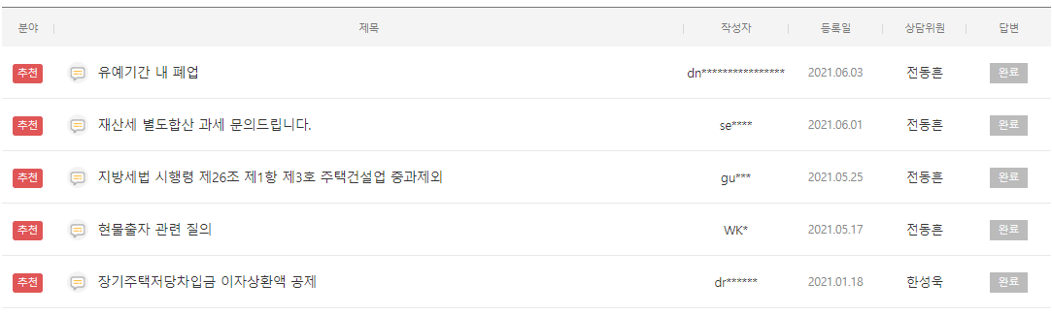
1
No | Page Description – contents
통합 | 택스넷 > 상담 > 추천상담사례 ** 추천상담사례 노출 조건 (아래 표 참조) ** 상담 글쓰기/뷰/는 기존 상담정책과 동일 (유료회원제만 가능)
1 | 제목 클릭 시 해당 상담 상세페이지 이동 (새창)
2
3
상담메인 | 공공기관 상담사례 | 온라인상담 | 전화/화상상담 | 전문가 컨설팅 | 상담위원
추천 상담사례 | 주간 HOT 상담사례 | 공공기관 최신 상담사례
<추천 상담 선정 방식>
아래 조건에 하나라도
일치하면 추천상담사례에 등록 처리
상담 평점 5점 + 댓 글 등록 상담 글
상담 평점 3점 이상 + 댓 글 등록 상담 글
상담 평점 5점 상담 글
** 중요도는 선정방식에서
제외(객관성 확인 불가)
1

Slide 17

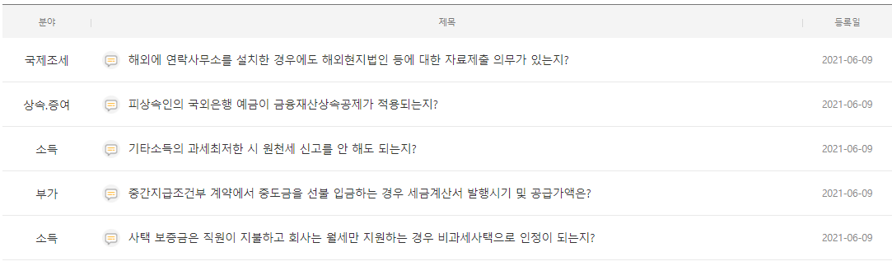
1
No | Page Description – contents
통합 | 택스넷 > 상담 > 주간HOT상담사례 ** cug에서 등록한 리스트 노출 ** 상담 글쓰기/뷰/는 기존 상담정책과 동일 (유료회원제만 가능)
1 | 제목 클릭 시 해당 상담 상세페이지 이동 (새창)
2
3
상담메인 | 공공기관 상담사례 | 온라인상담 | 전화/화상상담 | 전문가 컨설팅 | 상담위원
추천 상담사례 | 주간 HOT 상담사례 | 공공기관 최신 상담사례
1

Slide 18
1
No | Page Description – contents
통합 | 택스넷 > 상담 > 주간HOT상담사례 ** 공공기관(국세청/조세심판원/위택스/고용노동부)상담사례 최신 300건 등록순으로 노출 ** 상담 글쓰기/뷰/는 기존 상담정책과 동일 (유료회원제만 가능)
1 | 공공기관 기관명 노출
2 | 제목 클릭 시 해당 상담 상세페이지 이동 (새창) – 조세심판원 제외
2
3
상담메인 | 공공기관 상담사례 | 온라인상담 | 전화/화상상담 | 전문가 컨설팅 | 상담위원
추천 상담사례 | 주간 HOT 상담사례 | 공공기관 최신 상담사례
공공기관 최신 상담사례
국세청, 조세심판원, 위택스, 고용노동부 최신상담사례를 확인하실 수 있습니다.
1
기관
2
국세청
국세청
국세청
위택스
고용노동부

Slide 19
No | Page Description – contents
통합 | 택스넷 > 상담 > 검색결과 페이지 ** 별도 신규 페이지 형태로 구축 ** 상담 글쓰기/뷰/는 기존 상담정책과 동일 (유료회원제만 가능)
9 | 검색 건수 안내
10 | 검색결과 리스트 1) 세목 아이콘 형태 노출 2) 제목노출 (클릭 시 상세페이지 이동) 3) 추가문의 시 아이콘 노출 4) 진행사항 노출 (완료/진행중/대기) (해당 상태에 “따른 문구 자동 노출처리) 5) 상담 답변 완료 시 답변 내용 1줄 노출 6) 20개 노출 후 페이징 처리
11 | 클릭 시 상담 작성하기 페이지 이동 - 유료회원 – 로그인 시만 가능) 미 로그인 시 로그인 알럿 호출 후 로그인 팝업 호출 (기존과 동일)
상담메인 | 공공기관 상담사례 | 온라인상담 | 전화/화상상담 | 전문가 컨설팅 | 상담위원
11
전체 ▼
가처분 소득
검색하기
상담
하기
9
“가처분소득”에 대해 총 6,852건이 검색되었습니다.
10
법인
재산세 별도합산 가처분소득 문의 드립니다.
추가문의
출처 : 국세청
2021-06-05
완료
경지현 공인회계사
특약사항으로 기재하지 않더라도 만약 계약 중 세입자가 사망하게 된다면 세입자의 상속인들이 전세보증금 반환 청구권을 상속할 것을 보입니다. 이를 대비하여…
법인
재산세 별도합산 가처분소득 문의 드립니다.
출처 : 택스넷
2021-06-05
대기
현재 답변 대기 중 입니다.
진행
현재 답변 진행 중 입니다.
법인
재산세 별도합산 가처분소득 문의 드립니다.
추가문의
출처 : 택스넷
2021-06-05
완료
경지현 공인회계사
특약사항으로 기재하지 않더라도 만약 계약 중 세입자가 사망하게 된다면 세입자의 상속인들이 전세보증금 반환 청구권을 상속할 것을 보입니다. 이를 대비하여…

Slide 20
(1) 공공기관 상담

Slide 21



No | Page Description – contents
통합 | 택스넷 > 상담 > 유관기관상담사례 ** 별도 신규 페이지 형태로 구축 ** 상담 글쓰기/뷰/는 기존 상담정책과 동일 (유료회원제만 가능)
1 | 유관기관 상담 메뉴 하위 4개 기관 크롤링하여 상담사레 자동 업로드 진행
2 | 서브메인 공통 항목 (공공기관/온라인/전화/무료전화)
3 | 스카이 배너 형태로 구현 (우측) → 화면 스크롤 시 따라다님 클릭 시 해당 상담사례 페이지 이동
1
상담메인 | 공공기관 상담사례 | 온라인상담 | 전화/화상상담 | 전문가 컨설팅 | 상담위원
2
공공기관상담사례
온라인 상담
전화/화상 상담
전문가 컨설팅
추천 상담사례
3
주간 HOT 상담사례
공공기관 상담사례
다음 페이지

Slide 22
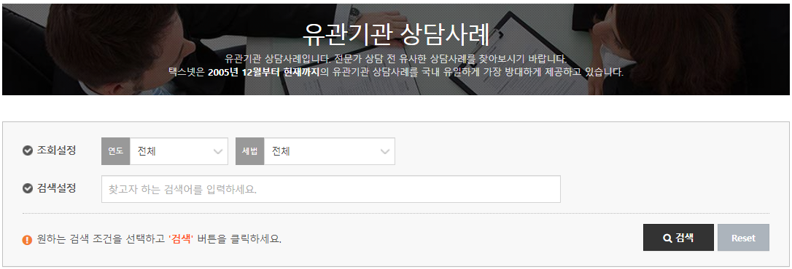
No | Page Description – contents
통합 | 택스넷 > 상담 > 유관기관상담사례 ** 별도 신규 페이지 형태로 구축 ** 상담 글쓰기/뷰/는 기존 상담정책과 동일 (유료회원제만 가능)
2 | 1) 국세청(세목별) : https://www.hometax.go.kr/websquare/webs quare.wq?w2xPath=/ui/pp/index_pp.xml&tm Idx=5&tm2lIdx=0502000000&tm3lIdx=0502 020000 국세청(자주묻는 상담사례) : https://www.hometax.go.kr/websquare/websquare.wq?w2xPath=/ui/pp/index_pp.xml&tmIdx=5&tm2lIdx=0502000000&tm3lIdx=0502010000 2) 조세심판원 : https://www.tt.go.kr/mUser/guide/faqList.do 3) 위택스(지방세) : https://www.wetax.go.kr/main/?cmd=LPTIAD 0R1 4) 고용노동부 : https://minwon.moel.go.kr/minwon2008/faq/ faq_open_list.do
3 | 세목별 상담사례 페이지
4 | 문구 변경
5 | 검색조건 연도별 – 디폴트 전체(기존과 동일) 세법 : 국세청 세법항목 (기존과 동일) 검색 값 입력
6 | 상담 리스트 노출 검색 갯 수 노출 제목 – 클릭 시 상세페이지 이동 상담분야 노출 등록일 노출 답변 상태 노출 20개까지 나오고 이후 페이징 처리
2
국세청 | 조세심판원 | 지방세(위택스) | 고용노동부
3
세목 별 상담사례
자주 묻는 상담사례
국세청 세목 별 상담사례입니다. 상담 전 유사한 상담사례를 찾아 문제를 신속히 해결해 보세요.
(택스넷은 2005년 12월부터 국세청 상담사례를 국내 최대 규모로 제공하고 있습니다.)
4
5
6
전체 : 100건
법인
재산세 별도합산 가처분소득 문의 드립니다.
추가문의
출처 : 국세청
2021-06-05
완료
경지현 공인회계사
특약사항으로 기재하지 않더라도 만약 계약 중 세입자가 사망하게 된다면 세입자의 상속인들이 전세보증금 반환 청구권을 상속할 것을 보입니다. 이를 대비하여…
법인
재산세 별도합산 가처분소득 문의 드립니다.
출처 : 택스넷
2021-06-05
대기
현재 답변 대기 중 입니다.
진행
현재 답변 진행 중 입니다.

Slide 23

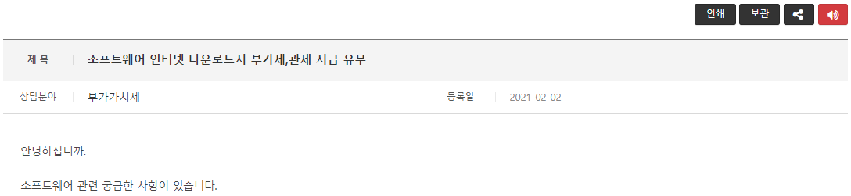
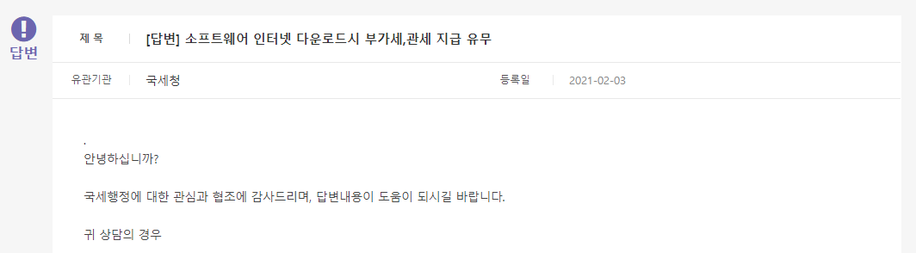

No | Page Description – contents
통합 | 택스넷 > 상담 > 유관기관상담사례 ** 별도 신규 페이지 형태로 구축 ** 상담 글쓰기/뷰/는 기존 상담정책과 동일 (유료회원제만 가능)
1 | 유관기관 상담 메뉴 하위 4개 기관 크롤링하여 상담사레 자동 업로드 진행
2 | 1) 국세청(세목별) : https://www.hometax.go.kr/websquare/webs quare.wq?w2xPath=/ui/pp/index_pp.xml&tm Idx=5&tm2lIdx=0502000000&tm3lIdx=0502 020000 국세청(자주묻는 상담사례) : https://www.hometax.go.kr/websquare/websquare.wq?w2xPath=/ui/pp/index_pp.xml&tmIdx=5&tm2lIdx=0502000000&tm3lIdx=0502010000 2) 조세심판원 : https://www.tt.go.kr/mUser/guide/faqList.do 3) 위택스(지방세) : https://www.wetax.go.kr/main/?cmd=LPTIAD 0R1 4) 고용노동부 : https://minwon.moel.go.kr/minwon2008/faq/ faq_open_list.do
3 | 세목별 상담사례 상세페이지
4 | 인쇄 팝업 호출(기존동일) 보관함 호출(기존동일) TTS 툴 호출 (기존동일)
5 | 질문항목 영역 제목노출 상담분야 노출 등록일 노출 질문내용 노출
6 | 답변항목 영역 답변제목노출 기관명 노출 등록일 노출 답변내용 노출
1
상담메인 | 공공기관 상담사례 | 온라인상담 | 전화/화상상담 | 전문가 컨설팅 | 상담위원
공공기관상담사례
온라인 상담
전화/화상 상담
전문가 컨설팅
2
국세청 | 조세심판원 | 지방세(위택스) | 고용노동부
3
세목 별 상담사례
자주 묻는 상담사례
4
5
6

Slide 24

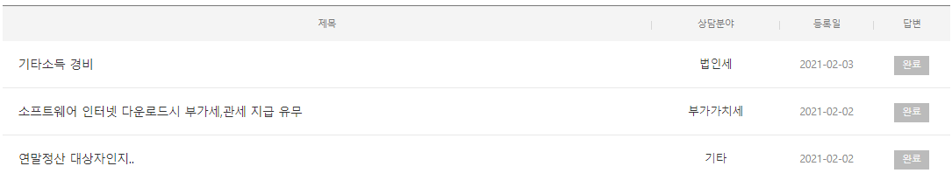
No | Page Description – contents
통합 | 택스넷 > 상담 > 유관기관상담사례 ** 별도 신규 페이지 형태로 구축 ** 상담 글쓰기/뷰/는 기존 상담정책과 동일 (유료회원제만 가능)
1 | 유관기관 상담 메뉴 하위 4개 기관 크롤링하여 상담사레 자동 업로드 진행
2 | 1) 국세청(세목별) : https://www.hometax.go.kr/websquare/webs quare.wq?w2xPath=/ui/pp/index_pp.xml&tm Idx=5&tm2lIdx=0502000000&tm3lIdx=0502 020000 국세청(자주묻는 상담사례) : https://www.hometax.go.kr/websquare/websquare.wq?w2xPath=/ui/pp/index_pp.xml&tmIdx=5&tm2lIdx=0502000000&tm3lIdx=0502010000 2) 조세심판원 : https://www.tt.go.kr/mUser/guide/faqList.do 3) 위택스(지방세) : https://www.wetax.go.kr/main/?cmd=LPTIAD 0R1 4) 고용노동부 : https://minwon.moel.go.kr/minwon2008/faq/ faq_open_list.do
3 | 자자묻는 상담사례 페이지
4 | 문구 변경
5 | 검색조건 세법 : 국세청 세법항목 (기존과 동일) 검색 값 입력
6 | 상담 리스트 노출 검색 갯 수 노출 제목 – 클릭 시 상세페이지 이동 상담분야 노출 등록일 노출 답변 상태 노출 20개까지 나오고 이후 페이징 처리
1
상담메인 | 공공기관 상담사례 | 온라인상담 | 전화/화상상담 | 전문가 컨설팅 | 상담위원
공공기관상담사례
온라인 상담
전화/화상 상담
전문가 컨설팅
2
국세청 | 조세심판원 | 지방세(위택스) | 고용노동부
3
세목 별 상담사례
자주 묻는 상담사례
국세청 자주 묻는 상담사례입니다. 상담 전 유사한 상담사례를 찾아 문제를 신속히 해결해 보세요.
(택스넷은 2005년 12월부터 국세청 상담사례를 국내 최대 규모로 제공하고 있습니다.)
4
5
6
전체 : 2,109건

Slide 25
No | Page Description – contents
통합 | 택스넷 > 상담 > 유관기관상담사례 ** 별도 신규 페이지 형태로 구축 ** 상담 글쓰기/뷰/는 기존 상담정책과 동일 (유료회원제만 가능)
1 | 유관기관 상담 메뉴 하위 4개 기관 크롤링하여 상담사레 자동 업로드 진행
2 | 1) 국세청(세목별) : https://www.hometax.go.kr/websquare/webs quare.wq?w2xPath=/ui/pp/index_pp.xml&tm Idx=5&tm2lIdx=0502000000&tm3lIdx=0502 020000 국세청(자주묻는 상담사례) : https://www.hometax.go.kr/websquare/websquare.wq?w2xPath=/ui/pp/index_pp.xml&tmIdx=5&tm2lIdx=0502000000&tm3lIdx=0502010000
3 | 자주묻는 상담사례 상세페이지
4 | 인쇄 팝업 호출(기존동일) 보관함 호출(기존동일) TTS 툴 호출 (기존동일)
5 | 질문/답변항목 영역 제목노출 상담분야 노출 등록일 노출 답변내용 노출
1
상담메인 | 공공기관 상담사례 | 온라인상담 | 전화/화상상담 | 전문가 컨설팅 | 상담위원
공공기관상담사례
온라인 상담
전화/화상 상담
전문가 컨설팅
2
국세청 | 조세심판원 | 지방세(위택스) | 고용노동부
3
세목 별 상담사례
자주 묻는 상담사례
4
5
5

Slide 26
No | Page Description – contents
통합 | 택스넷 > 상담 > 유관기관상담사례 ** 별도 신규 페이지 형태로 구축 ** 상담 글쓰기/뷰/는 기존 상담정책과 동일 (유료회원제만 가능)
1 | 유관기관 상담 메뉴 하위 4개 기관 크롤링하여 상담사레 자동 업로드 진행
2 | 조세심판원 크롤링 대상 페이지 url : : https://www.tt.go.kr/mUser/guide/faqList.do
3 | 안내 문구 삽입
4 | 검색입력항목 (제목으로만 검색)
5 | 조세심판원 문의 내용 리스트 제목 (제목 클릭 시 하단에 답변 노출) 출처노출 (조세심판원) 등록일자 노출
6 | 제목 클릭 시 답변 영역 노출 - 유료회원 – 로그인 시 만 가능 - 미로그인 시 안내 알럿 후 로그인 팝업 호출
7 | 20개 노출 되고 이후 페이징 처리
1
상담메인 | 공공기관 상담사례 | 온라인상담 | 전화/화상상담 | 전문가 컨설팅 | 상담위원
공공기관상담사례
온라인 상담
전화/화상 상담
전문가 컨설팅
국세청 | 조세심판원 | 지방세(위택스) | 고용노동부
2
3
조세심판원 자주 묻는 문의사항입니다. 상담 전 유사한 상담사례를 찾아 문제를 신속히 해결해 보세요.
4
전체 : 100건
검색어를 입력하세요.
검색하기
5
재산세 별도합산 가처분소득 문의 드립니다.
▼
출처 : 조세심판원
2021-06-05
6
우리 원의「재조사 결정」에 대하여 처분청이 당초 처분(일부 감액경정 등 포함)을 유지하였고, 청구인이 이에 대해 불복하고자 한다면, 청구인은
처분청으로부터 후속 처분의 통지를 받은 날부터 90일 이내에 심판청구 또는 행정법원에 행정소송을 제기하여야 합니다.
재산세 별도합산 가처분소득 문의 드립니다.
▼
출처 : 조세심판원
2021-06-05
재산세 별도합산 가처분소득 문의 드립니다.
출처 : 조세심판원
2021-06-05
7

Slide 27
No | Page Description – contents
통합 | 택스넷 > 상담 > 유관기관상담사례 ** 별도 신규 페이지 형태로 구축 ** 상담 글쓰기/뷰/는 기존 상담정책과 동일 (유료회원제만 가능)
1 | 유관기관 상담 메뉴 하위 4개 기관 크롤링하여 상담사레 자동 업로드 진행
2 | 위택스(지방세) 크롤링 페이지 URL : https://www.wetax.go.kr/main/?cmd=LPTIAD 0R1
3 | 문구 삽입
4 | 분야 선택 (디폴트 전체) 전체 공통 가입/인증/접속 전자신고납부 전자조회 전자신청 기타
5 | 검색 값 입력 (제목으로 검색되어 검색값은 하이라이트 처리하여 리스트 노출)
6 | 상담 리스트 노출 검색 갯 수 노출 제목 – 클릭 시 상세페이지 이동 분야 노출 등록일 노출 답변 내용 1줄 노출 20개까지 나오고 이후 페이징 처리
1
상담메인 | 공공기관 상담사례 | 온라인상담 | 전화/화상상담 | 전문가 컨설팅 | 상담위원
공공기관상담사례
온라인 상담
전화/화상 상담
전문가 컨설팅
국세청 | 조세심판원 | 지방세(위택스) | 고용노동부
2
3
지방세 관련 자주 묻는 문의사항입니다. 상담 전 유사한 상담사례를 찾아 문제를 신속히 해결해 보세요.
4
5
전체 ▼
검색어를 입력하세요.
검색하기
전체 : 100건
6
전자신고납부
재산세 별도합산 가처분소득 문의 드립니다.
2021-06-05
종합소득분 신고 시 최종 세액이 환급금인 경우 환급 계좌는 필수로 입력해야 합니다 …
전자신고납부
재산세 별도합산 가처분소득 문의 드립니다.
2021-06-05
종합소득분 신고 시 최종 세액이 환급금인 경우 환급 계좌는 필수로 입력해야 합니다 …
전자신고납부
재산세 별도합산 가처분소득 문의 드립니다.
2021-06-05
종합소득분 신고 시 최종 세액이 환급금인 경우 환급 계좌는 필수로 입력해야 합니다 …

Slide 28
No | Page Description – contents
통합 | 택스넷 > 상담 > 유관기관상담사례 ** 별도 신규 페이지 형태로 구축 ** 상담 글쓰기/뷰/는 기존 상담정책과 동일 (유료회원제만 가능)
1 | 유관기관 상담 메뉴 하위 4개 기관 크롤링하여 상담사레 자동 업로드 진행
2 | 위택스(지방세) 크롤링 페이지 URL : https://www.wetax.go.kr/main/?cmd=LPTIAD 0R1
3 | 인쇄 팝업 호출(기존동일) 보관함 호출(기존동일) TTS 툴 호출 (기존동일)
4 | 질문/답변항목 영역 상담분야 노출 제목 노출 등록일 노출 답변내용 노출
1
상담메인 | 공공기관 상담사례 | 온라인상담 | 전화/화상상담 | 전문가 컨설팅 | 상담위원
공공기관상담사례
온라인 상담
전화/화상 상담
전문가 컨설팅
2
국세청 | 조세심판원 | 지방세(위택스) | 고용노동부
4
3
4
전자신고납부
재산세 별도합산 가처분소득 문의 드립니다.
2021-06-05
종합소득분 신고 시 최종 세액이 환급금인 경우 환급 계좌는 필수로 입력해야 합니다.
만약, 계좌 정보 입력이 불가한 경우 임의 은행과 계좌번호로(예 : 000000, 111111등)입력하여 신고해 주시기 바랍니다.
※ 임의 계좌번호를 입력하여 신고하신 경우 반드시 관할 자치단체로 환급 절차 및 방법에 대해 확인해 주시기 바랍니다.
(위택스 하단 [전국세무부서찾기]에서 전화번호를 확인할 수 있습니다.)

Slide 29
No | Page Description – contents
통합 | 택스넷 > 상담 > 유관기관상담사례 ** 별도 신규 페이지 형태로 구축 ** 상담 글쓰기/뷰/는 기존 상담정책과 동일 (유료회원제만 가능)
1 | 유관기관 상담 메뉴 하위 4개 기관 크롤링하여 상담사레 자동 업로드 진행
2 | 고용노동부 크롤링 페이지 URL : https://minwon.moel.go.kr/minwon2008/faq/ faq_open_list.do
3 | 문구 삽입
4 | 상담분야 분류값 선택 잔체 근로기준 노사정책 고용정책 고용보험 직업능력개발 산업안전보건 고용평등 국제협력 기타
5 | 검색 값 입력 검색 시 하단에 검색 값 하이라이트 처리되어 검색결과 노출 (검색 건 수 카운트 포함 – 제목)
6 | 상담 리스트 노출 검색 갯 수 노출 제목 – 클릭 시 상세페이지 이동 분야 노출 등록일 노출 답변 내용 1줄 노출 20개까지 나오고 이후 페이징 처리
1
상담메인 | 공공기관 상담사례 | 온라인상담 | 전화/화상상담 | 전문가 컨설팅 | 상담위원
공공기관상담사례
온라인 상담
전화/화상 상담
전문가 컨설팅
국세청 | 조세심판원 | 지방세(위택스) | 고용노동부
2
3
고용노동부 자주 묻는 문의사항입니다. 상담 전 유사한 상담사례를 찾아 문제를 신속히 해결해 보세요.
4
5
전체 ▼
검색어를 입력하세요.
검색하기
6
전체 : 100건
근로기준
재산세 별도합산 가처분소득 문의 드립니다.
2021-06-05
종합소득분 신고 시 최종 세액이 환급금인 경우 환급 계좌는 필수로 입력해야 합니다 …
근로기준
재산세 별도합산 가처분소득 문의 드립니다.
2021-06-05
종합소득분 신고 시 최종 세액이 환급금인 경우 환급 계좌는 필수로 입력해야 합니다 …
근로기준
재산세 별도합산 가처분소득 문의 드립니다.
2021-06-05
종합소득분 신고 시 최종 세액이 환급금인 경우 환급 계좌는 필수로 입력해야 합니다 …

Slide 30
No | Page Description – contents
통합 | 택스넷 > 상담 > 유관기관상담사례 ** 별도 신규 페이지 형태로 구축 ** 상담 글쓰기/뷰/는 기존 상담정책과 동일 (유료회원제만 가능)
1 | 유관기관 상담 메뉴 하위 4개 기관 크롤링하여 상담사레 자동 업로드 진행
2 | 고용노동부 크롤링 페이지 URL : https://minwon.moel.go.kr/minwon2008/faq/ faq_open_list.do
3 | 인쇄 팝업 호출(기존동일) 보관함 호출(기존동일) TTS 툴 호출 (기존동일)
4 | 질문/답변항목 영역 제목노출 상담분야 노출 등록일 노출 답변내용 노출
1
상담메인 | 공공기관 상담사례 | 온라인상담 | 전화/화상상담 | 전문가 컨설팅 | 상담위원
공공기관상담사례
온라인 상담
전화/화상 상담
전문가 컨설팅
2
국세청 | 조세심판원 | 지방세(위택스) | 고용노동부
4
3
4
근로기준
재산세 별도합산 가처분소득 문의 드립니다.
2021-06-05
종합소득분 신고 시 최종 세액이 환급금인 경우 환급 계좌는 필수로 입력해야 합니다.
만약, 계좌 정보 입력이 불가한 경우 임의 은행과 계좌번호로(예 : 000000, 111111등)입력하여 신고해 주시기 바랍니다.
※ 임의 계좌번호를 입력하여 신고하신 경우 반드시 관할 자치단체로 환급 절차 및 방법에 대해 확인해 주시기 바랍니다.
(위택스 하단 [전국세무부서찾기]에서 전화번호를 확인할 수 있습니다.)

Slide 31
(2-1) 온라인 상담 - 회원

Slide 32
온라인 상담 구성 및 프로세스 정책
회원
상담위원
사례검색
법령 검색기능
▼
문의
문의
예판 검색기능
▼
추가문의
관련자료 연결
(키워드)
컨설팅 연계기능
<주요 정책>
유료계정 당 월 20회 상담 건 수 제한
1상담 1답변 원칙 강조
사례 검색 후 상담 진행이 가능하도록 프로세스 변경 (사례 검색 중심 UI/UX 개선)
상담 분야 키워드 별 관련 자료 연결기능 강화(관련상담, 해설자료, 에규판례 등)
상담위원 법령 검색기능 추가 (Quick Search 형태)
상담위원 예판 검색기능 추가 (Quick Search 형태)
컨설팅 연계 설정 기능 추가 (상담위원)
CUG 상담내용 관리(수정/삭제)기능 추가

Slide 33
No | Page Description – contents
통합 | 택스넷 > 상담 > 메인페이지 ** 별도 신규 페이지 형태로 구축 ** 상담 글쓰기/뷰/는 기존 상담정책과 동일 (유료회원제만 가능)
0 | 상담 > 온라인 상담 메뉴
1 | 각 서비메인 공통항목
0
상담메인 | 공공기관 상담사례 | 온라인상담 | 전화/화상상담 | 전문가 컨설팅 | 상담위원
1
공공기관상담사례
온라인 상담
전화/화상 상담
전문가 컨설팅
추천 상담사례
주간 HOT 상담사례
공공기관 상담사례
다음 페이지

Slide 34

No | Page Description – contents
통합 | 택스넷 > 상담 > 메인페이지 ** 별도 신규 페이지 형태로 구축 ** 상담 글쓰기/뷰/는 기존 상담정책과 동일 (유료회원제만 가능)
1 | 올라인 상담 검색항목 1-1) 상담 분야 선택 → 상담분야 선택 시 해당 분야 2/3 세부분야 활성화 (3번째 분야 선택 시 해당 분야 키워드가 하단 검색어 등록되어 검색진행 (분야별 키워드 CUG에 등록되어 있음) **분야 별 상세 항목은 상담등록 > 상담분야 항목과 동일함 1-2) - 검색 값 (제목/키워드 선택) 디폴트 제목 - 검색 어 입력항목 - 검색하기 클릭 시 검색결과 하단에 노출
2 | 검색 키워드 노출 1) 최근 1주일 온라인 상담에서 가장 검색이 많이 된 키워드 노출 2) 검색 순으로 좌측부터 노출 3) CUG >상담관리 > 키워드 노출에서 관리 가능(등록/수정/삭제)
3 | 클릭 시 상담 등록 페이지 이동 - 유료회원 – 로그인 시 만 가능 - 미로그인 시 안내 알럿 후 로그인 팝업 호출
4 | 답변 여부 선택 (답변전체/답변완료/답변 미완료) 디폴트 전체
5 | 온라인 상담 세목 분류값 (화면과 동일)
6 | 상담 리스트 세목 노출(아이콘) 제목 노출 (클릭 시 상세페이지 이동) 추가문의 시 아이콘 노출 상담 답변 상태 노출(완료/대기/진행) 상태 완료 시 답변 등록 상담위원 노출 답변 1줄 노출
7 | 답변 상태 값 노출 완료 : 답변 완료 시 대기 : 회원 상담 글 등록 시 진행 : 현재 상담위원 답변 진행 시
8 | 20개 노출 후 페이징 처리
0
상담메인 | 공공기관 상담사례 | 온라인상담 | 전화/화상상담 | 전문가 컨설팅 | 상담위원
택스넷 온라인 상담사례입니다. 상담 전 유사한 상담사례를 찾아 문제를 해결해 보세요.
1-1
분야선택 ▼
분야1 전체 ▼
분야2 전체 ▼
1-2
제목 ▼
문의사항을 입력해 주세요.
검색하기
3
상담
하기
2
HOT 키워드 :
가처분소득, 중간예납, 승계취득, 양도소득세, 기준경비율
4
전체 : 85,852 건
답변 전체
5
6
법인
재산세 별도합산 가처분소득 문의 드립니다.
추가문의
aah****
2021-06-05
완료
조현우 세무사
특약사항으로 기재하지 않더라도 만약 계약 중 세입자가 사망하게 된다면 세입자의 상속인들이 전세보증금 반환 청구권을 상속할 것을 보입니다. 이를 대비하여…
법인
재산세 별도합산 가처분소득 문의 드립니다.
aah****
2021-06-05
현재 답변 대기 중 입니다.
대기
7
진행
현재 답변 진행 중 입니다.
8

Slide 35
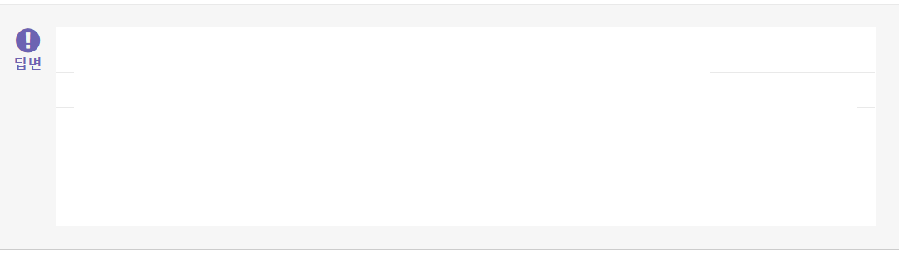

No | Page Description – contents
통합 | 택스넷 > 상담 > 온라인 상담 > 상세페이지 ** 별도 신규 페이지 형태로 구축 ** 상담 글쓰기/뷰/는 기존 상담정책과 동일 (유료회원제만 가능)
1 | 인쇄 팝업 호출(기존동일) 보관함 호출(기존동일) TTS 툴 호출 (기존동일)
2 | 제목 영역 노출 세목 노출 제목 노출 추가문의 시 추가문의 아이콘 노출 회원 상담글 등록일 노출
3 | 상담 글 등록 시 설정한 분야 노출
4 | 해당 상담 키워드 노출 (클릭 시 새창에서 검색 연결) ** 상담위원 답변 시 등록 된 키워드 전체 노출됨
5 | 문의 글 노출
6 | 답변 노출 상담위원 정보 노출(사진, 이름) – 이름 클릭 시 해당 상담위원 페이지로 이동 답변 등록일 노출 답젼 내용 노출
7 | 마이택스넷 > 나의 문의내역 > 나의 상담으로 연결 (로그인 필수)
8 | 클릭 시 리스트 이동
0
상담메인 | 공공기관 상담사례 | 온라인상담 | 전화/화상상담 | 전문가 컨설팅 | 상담위원
1
2
법인
재산세 별도합산 가처분소득 문의 드립니다.
추가문의
2021-06-05
상담분야 : 법인세 > 손금의 계산 > 기부금 > 기부금
3
관련 키워드
환급가산금
건물 증축
4
5
항상 빠른 답변 감사 드립니다.
1. 건물 증축으로 취득세를 신고 납부하였으나, 지방세 세무조사 시 취득세 과표를 과다 신고 확인되어
세무조사에 의한 경정통지를 하고, 과세관청에서 환급이 이루어지는 경우(납세자의 경정청구에 의한 것이 아님)
2. 환급가산금에 대한 가산금 기산일이 언제인지? 답변 부탁 드립니다.
6
상담위원 :
조현우 세무사
2021-06-05
경정청구기한은 법인세 부가세를 신고한자가 누락 착오등으로 과다하게 납부한 경우 법정신고기한 경과 후 5년 이내에 국세청에 경정 청구 할 수 있습니다 그러므로 2015년 귀속 법인세는 2016년 3월31일까지 신고기한이므로 이 익일부터 5년이 되는 날까지 경정청구가 가능합니다 즉 2015년 귀속법인세분을 경정청구할수 있습니다
7
8
나의 상담내역

Slide 36
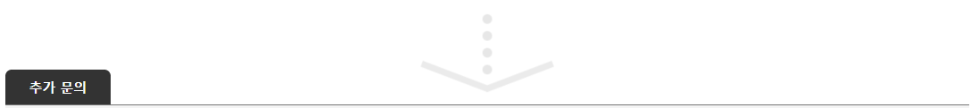
No | Page Description – contents
통합 | 택스넷 > 상담 > 온라인 상담 > 상세페이지 > 추가문의 ** 별도 신규 페이지 형태로 구축 ** 상담 글쓰기/뷰/는 기존 상담정책과 동일 (유료회원제만 가능)
1 | 추가 문의 화면 - 본인 글에만 버튼 노출 및 수정 가능 상담위원 답변 전에만 수정 가능 (답변 등록 이후에는 수정불가 처리)
법인
재산세 별도합산 가처분소득 문의 드립니다.
추가문의
2021-06-05
상담분야 : 법인세 > 손금의 계산 > 기부금 > 기부금
관련 키워드
환급가산금
건물 증축
항상 빠른 답변 감사 드립니다.
1. 건물 증축으로 취득세를 신고 납부하였으나, 지방세 세무조사 시 취득세 과표를 과다 신고 확인되어
세무조사에 의한 경정통지를 하고, 과세관청에서 환급이 이루어지는 경우(납세자의 경정청구에 의한 것이 아님)
2. 환급가산금에 대한 가산금 기산일이 언제인지? 답변 부탁 드립니다.
8
나의 상담내역
수정하기

Slide 37
No | Page Description – contents
통합 | 택스넷 > 상담 > 온라인 상담 > 상세페이지 > 추가문의 답변 ** 별도 신규 페이지 형태로 구축 ** 상담 글쓰기/뷰/는 기존 상담정책과 동일 (유료회원제만 가능)
법인
재산세 별도합산 가처분소득 문의 드립니다.
추가문의
2021-06-05
상담분야 : 법인세 > 손금의 계산 > 기부금 > 기부금
관련 키워드
환급가산금
건물 증축
항상 빠른 답변 감사 드립니다.
1. 건물 증축으로 취득세를 신고 납부하였으나, 지방세 세무조사 시 취득세 과표를 과다 신고 확인되어
세무조사에 의한 경정통지를 하고, 과세관청에서 환급이 이루어지는 경우(납세자의 경정청구에 의한 것이 아님)
2. 환급가산금에 대한 가산금 기산일이 언제인지? 답변 부탁 드립니다.
상담위원 :
조현우 세무사
2021-06-05
경정청구기한은 법인세 부가세를 신고한자가 누락 착오등으로 과다하게 납부한 경우 법정신고기한 경과 후 5년 이내에 국세청에 경정 청구 할 수 있습니다 그러므로 2015년 귀속 법인세는 2016년 3월31일까지 신고기한이므로 이 익일부터 5년이 되는 날까지 경정청구가 가능합니다 즉 2015년 귀속법인세분을 경정청구할수 있습니다
나의 상담내역

Slide 38
1
No | Page Description – contents
통합 | 택스넷 > 상담 > 검색결과 페이지 ** 별도 신규 페이지 형태로 구축 ** 상담 글쓰기/뷰/는 기존 상담정책과 동일 (유료회원제만 가능)
1 | 로그인 전 상태 로그인 클릭 시 팝업 호출 회원가입 클릭 시 회원가입 팝업 호출 고객센터 클릭 시 페이지 이동 (새창) 이벤트 클릭 시 페이지 이동 (새창)
2 | 통합검색 (검색 결과 새창에서 호출) 통합검색 입력 창 예판상세검색 팝업 호출 (검색결과 새창에서 나오도록) Rank This Week 페이지 이동 (새창) :https://www.taxnet.co.kr/sub/taxnet_post/we ekly/weekly_rank.asp?nN=4&sN=3&tN=3&p N=2
3 | 유료회원제 안내페이지 이동 (새창) https://www.taxnet.co.kr/sub/helpdesk/regist/regist_info2021.asp?nN=6&sN=7
2
3
상담메인 | 공공기관 상담사례 | 온라인상담 | 전화/화상상담 | 전문가 컨설팅 | 상담위원
공공기관상담사례
온라인 상담
전화/화상 상담
전문가 컨설팅
전체 ▼
가처분 소득
검색하기
“가처분소득”에 대해 총 6,852건이 검색되었습니다.
법인
재산세 별도합산 가처분소득 문의 드립니다.
추가문의
Ddd****
2021-06-05
완료
경지현 공인회계사
특약사항으로 기재하지 않더라도 만약 계약 중 세입자가 사망하게 된다면 세입자의 상속인들이 전세보증금 반환 청구권을 상속할 것을 보입니다. 이를 대비하여…
법인
재산세 별도합산 가처분소득 문의 드립니다.
Ddd****
2021-06-05
대기
현재 답변 대기 중 입니다.
진행
현재 답변 진행 중 입니다.
법인
재산세 별도합산 가처분소득 문의 드립니다.
추가문의
Ddd****
2021-06-05
완료
경지현 공인회계사
특약사항으로 기재하지 않더라도 만약 계약 중 세입자가 사망하게 된다면 세입자의 상속인들이 전세보증금 반환 청구권을 상속할 것을 보입니다. 이를 대비하여…

Slide 39
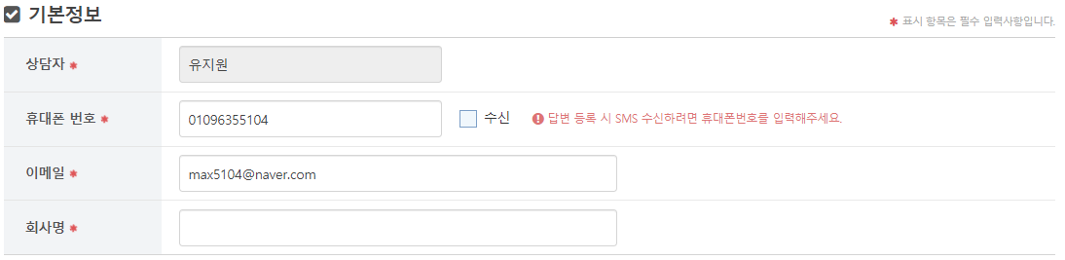
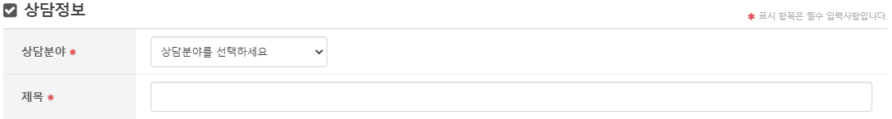
No | Page Description – contents
통합 | 택스넷 > 상담 > 온라인상담 > 상담 글 등록 ** 상담 글쓰기/뷰/는 기존 상담정책과 동일 (유료회원제만 가능)
1 | 회원 정보 입력항목 가지고 옴 (수정가능) 상담자명 휴대폰 번호 (수신여부 체크 가능) 이메일 주소 회사명
2 | 상담분야 선택 : 1~3 단계 상담분야 항목 선택가능 (기존과 동일) 신규 CUG에 현재 CUG키워드 관리 메뉴 동일 적용 ** 상담 분야 분류는 3단계까지만 노출 4단계는 해당 상담분야의 최종 키워드 임 상담 글 등록 시 해당 상담분야의 최종 키워드가 상담답변 > 키워드에 입력되도록 변경필요
0
상담메인 | 공공기관 상담사례 | 온라인상담 | 전화/화상상담 | 전문가 컨설팅 | 상담위원
상담신청
** 상담 등록 시 다수문의 등록을 지양해 주시기 바랍니다. 1개의 상담문의에 다수의 문의가 있을 시 답변 처리가 불가할 수 있습니다.
1
<특이사항<
월 상담 건 수 제한 추가
(월 최대 20 건)
- 매월 1일 상담 건수 리셋
- 전월 잔여 건수 이월 안됨
2. 신규 회원은 등록일 기준
20건 생성 처리
(이 후 리셋은 위와 동일함)
3. 유료계정 탈퇴 시 상담
등록/상세 페이지 진입 불가
2
다음 페이지

Slide 40
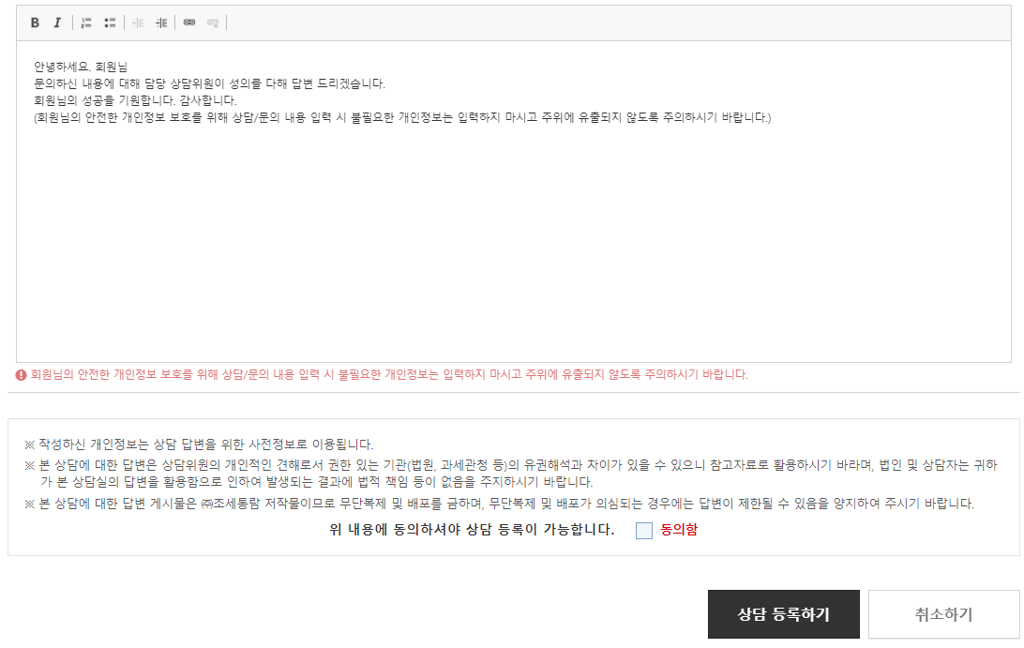
No | Page Description – contents
통합 | 택스넷 > 상담 > 온라인상담 > 상담 글 등록 ** 상담 글쓰기/뷰/는 기존 상담정책과 동일 (유료회원제만 가능)
3 | 답변이 필요한 핵심 문의 내용 입력항목 (필수항목)
4 | 1) 문의 내용 관련 추가내용 입력 항목 (필수아님) 2) 상담 안내문구가 현재는 택스트 처리되어 상담 문의 시 문구가 그대로 나옴 → 문구가 음영 처리되어 회원이 상담 글 입력 시 해당 문구 나오지 않도록 처리 요청
5 | 잔여 상담 건수 노출 (월 별 20 건 중 5 건 이하 부터 카운팅 노출) 상담신청 건 수 월별 20건으로 제한 상담 등록 완료 시 건 수 차감 등록 후 취소/삭제해도 건 수 복구 불가 매월 1일 20건 생성 전월 잔여 건 수 이월 불가 추가질문도 건 수 차감 처리 마이택스넷 < 나의 문의내역 > 나의 상담내역에서 건 수 확인 가능
3
핵심 질의 내용
(* [필수] 답변이 필요한 핵심 문의사항을 기입해 주세요)
질의 추가 설명
(* [선택] 질의 내용을 이해하는데 도움이 되는 추가적인 내용(배경, 진행사항 등)을 기입해 주세요.)
4
<특이사항<
월 상담 건 수 제한 추가
(월 최대 20 건)
- 매월 1일 상담 건수 리셋
- 전월 잔여 건수 이월 안됨
- 추가문의도 카운트 처리
2. 신규 회원은 등록일 기준
20건 생성 처리
(이 후 리셋은 위와 동일함)
3. 유료계정 탈퇴 시 상담
등록/상세 페이지 진입 불가
# 하단 온라인 상담 유의사항 안내를 확인하세요.
안내문구 추가
5
7월 잔여 상담 건 수 : 5건
다음 페이지

Slide 41
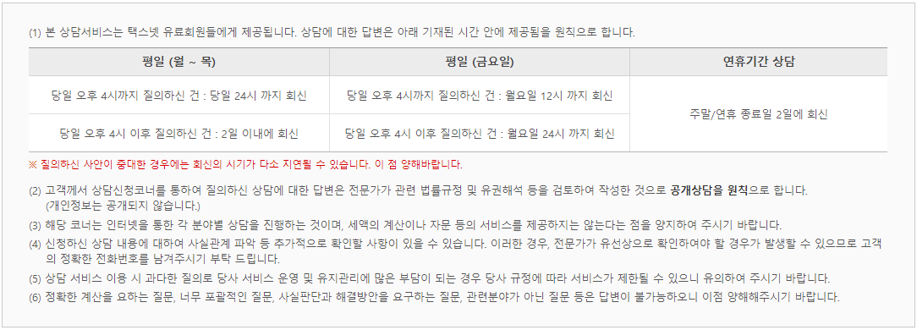
No | Page Description – contents
통합 | 택스넷 > 상담 > 온라인상담 > 상담 글 등록 ** 상담 글쓰기/뷰/는 기존 상담정책과 동일 (유료회원제만 가능)
1 | 상담 유의사항 영역 → (7), (8) 항목 추가
0
상담메인 | 공공기관 상담사례 | 온라인상담 | 전화/화상상담 | 전문가 컨설팅 | 상담위원
<특이사항<
월 상담 건 수 제한 추가
(월 최대 20 건)
- 매월 1일 상담 건수 리셋
- 전월 잔여 건수 이월 안됨
- 추가문의도 카운트 처리
2. 신규 회원은 등록일 기준
20건 생성 처리
(이 후 리셋은 위와 동일함)
3. 유료계정 탈퇴 시 상담
등록/상세 페이지 진입 불가
7월 잔여 상담 건 수 : 5건
상담등록하기
1
온라인 상담 유의사항 안내
(7) 상담 등록 시 다수문의 등록을 지양해 주시기 바랍니다. 1개의 상담문의에 다수의 문의가 있을 시 답변 처리가 불가할 수 있습니다.
(8) 온라인 상담 문의 시 매월 최대 상담 건 수 제한이 있습니다. (월 20 건) 상담 이용 시 참고해주세요.

Slide 42
No | Page Description – contents
통합 | 택스넷 > 상담 > 온라인 상담 > 상세페이지 > 추가문의 ** 별도 신규 페이지 형태로 구축 ** 상담 글쓰기/뷰/는 기존 상담정책과 동일 (유료회원제만 가능)
1 | 문의 내용과 관련 내용으로 질문 형태 구분하여 노출
2 | 상담 글 등록 화면 - 본인 글에만 버튼 노출 및 수정 가능 상담위원 답변 전에만 수정 가능 (답변 등록 이후에는 수정불가 처리)
0
상담메인 | 공공기관 상담사례 | 온라인상담 | 전화/화상상담 | 전문가 컨설팅 | 상담위원
법인
재산세 별도합산 가처분소득 문의 드립니다.
2021-06-05
상담분야 : 법인세 > 손금의 계산 > 기부금 > 기부금
관련 키워드
환급가산금
건물 증축
1
문의 내용
환급가산금에 대한 가산금 기산일이 언제인지? 답변 부탁 드립니다
문의 관련 내용
1. 건물 증축으로 취득세를 신고 납부하였으나, 지방세 세무조사 시 취득세 과표를 과다 신고 확인되어 세무조사에 의한 경정통지를 하고, 과세관청에서 환급이 이루어지는 경우(납세자의 경정청구에 의한 것이 아님)
2. 환급가산금에 대한 가산금 기산일이 확인 어려움
2
나의 상담내역
수정하기

Slide 43
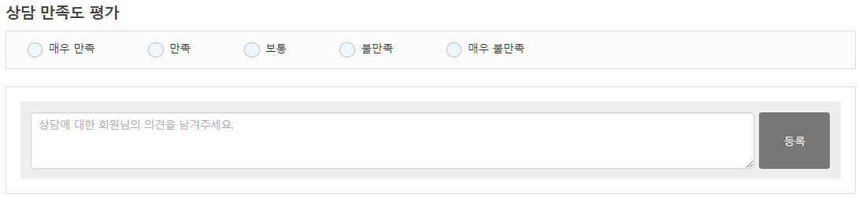
No | Page Description – contents
통합 | 택스넷 > 상담 > 온라인상담 > 상세페이지 ** 상담 글쓰기/뷰/는 기존 상담정책과 동일 (유료회원제만 가능)
1 | 본인 글 등록 후 상담위원 답변 완료 시 상담 만족도 평가 노출 (해당 부분 필수 값으로 변경)
2 | 본인 등록 상담 글에만 [추가문의] 버튼 노출 클릭 시 추가문의 페이지 이동 (다음페이지 참조)
법인
재산세 별도합산 가처분소득 문의 드립니다.
추가문의
2021-06-05
상담분야 : 법인세 > 손금의 계산 > 기부금 > 기부금
관련 키워드
환급가산금
건물 증축
항상 빠른 답변 감사 드립니다.
1. 건물 증축으로 취득세를 신고 납부하였으나, 지방세 세무조사 시 취득세 과표를 과다 신고 확인되어
세무조사에 의한 경정통지를 하고, 과세관청에서 환급이 이루어지는 경우(납세자의 경정청구에 의한 것이 아님)
<특이사항<
월 상담 건 수 제한 추가
(월 최대 20 건)
- 매월 1일 상담 건수 리셋
- 전월 잔여 건수 이월 안됨
- 추가문의도 카운트 처리
2. 신규 회원은 등록일 기준
20건 생성 처리
(이 후 리셋은 위와 동일함)
3. 유료계정 탈퇴 시 상담
등록/상세 페이지 진입 불가
상담위원 :
조현우 세무사
2021-06-05
경정청구기한은 법인세 부가세를 신고한자가 누락 착오등으로 과다하게 납부한 경우 법정신고기한 경과 후 5년 이내에 국세청에 경정 청구 할 수 있습니다 그러므로 2015년 귀속 법인세는 2016년 3월31일까지 신고기한이므로 이 익일부터 5년이 되는 날까지 경정청구가 가능합니다 즉 2015년 귀속법인세분을 경정청구할수 있습니다
1
나의 상담내역
2
추가문의

Slide 44
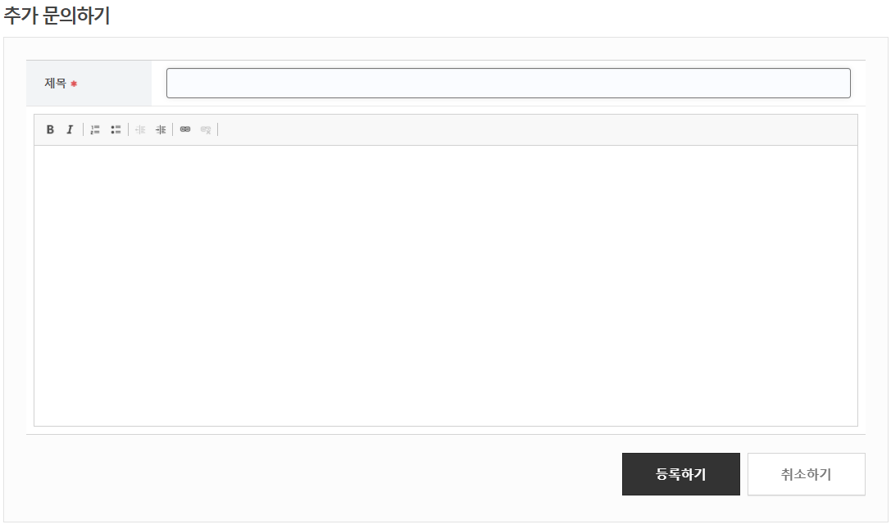
No | Page Description – contents
통합 | 택스넷 > 상담 > 온라인상담 > 추가 글 등록 ** 상담 글쓰기/뷰/는 기존 상담정책과 동일 (유료회원제만 가능)
3 | 추가문의 클릭 시 원 등록 글 하단에 추가입력 항목 노출됨 <개선사항> 추가문의 제목은 원문 제목 그대로에 [추가문의] 앞에 표시되게 처리 (수정가능) 예) [추가문의] 결산자료 제출 관련 문의
4 | [등록하기] 클릭 시 추가 문의 한 날짜 기준으로 목록에 리스트 업 처리 (기존과 동일) [취소하기] 클릭 시 저장없이 목록으로 이동
0
상담메인 | 공공기관 상담사례 | 온라인상담 | 전화/화상상담 | 전문가 컨설팅 | 상담위원
3
추가문의
<특이사항<
월 상담 건 수 제한 추가
(월 최대 20 건)
- 매월 1일 상담 건수 리셋
- 전월 잔여 건수 이월 안됨
- 추가문의도 카운트 처리
2. 신규 회원은 등록일 기준
20건 생성 처리
(이 후 리셋은 위와 동일함)
3. 유료계정 탈퇴 시 상담
등록/상세 페이지 진입 불가
[추가문의] 별도합산 가처분소득 문의 드립니다
4

Slide 45


No | Page Description – contents
통합 | 택스넷 > 상담 > 메인페이지 ** 별도 신규 페이지 형태로 구축 ** 상담 글쓰기/뷰/는 기존 상담정책과 동일 (유료회원제만 가능)
5 | 추가문의 등록화면 세목 + 추가문의 표시 + 제목 형태로 노출
6 | 추가 글 수정 본인 글에만 노출 및 수정가능 상담위원 답변 전에만 수정 가능 (답변 등록 이후에는 수정불가 처리)
0
상담메인 | 공공기관 상담사례 | 온라인상담 | 전화/화상상담 | 전문가 컨설팅 | 상담위원
법인
재산세 별도합산 가처분소득 문의 드립니다.
5
2021-06-05
<특이사항<
월 상담 건 수 제한 추가
(월 최대 20 건)
- 매월 1일 상담 건수 리셋
- 전월 잔여 건수 이월 안됨
- 추가문의도 카운트 처리
2. 신규 회원은 등록일 기준
20건 생성 처리
(이 후 리셋은 위와 동일함)
3. 유료계정 탈퇴 시 상담
등록/상세 페이지 진입 불가
상담분야 : 법인세 > 손금의 계산 > 기부금 > 기부금
관련 키워드
환급가산금
건물 증축
추가로 문의 드립니다..
1. 건물 증축으로 취득세를 신고 납부하였으나, 지방세 세무조사 시 취득세 과표를 과다 신고 확인되어
세무조사에 의한 경정통지를 하고, 과세관청에서 환급이 이루어지는 경우(납세자의 경정청구에 의한 것이 아님)
2. 환급가산금에 대한 가산금 기산일이 언제인지? 답변 부탁 드립니다.
6
나의 상담내역
수정하기
목록보기

Slide 46
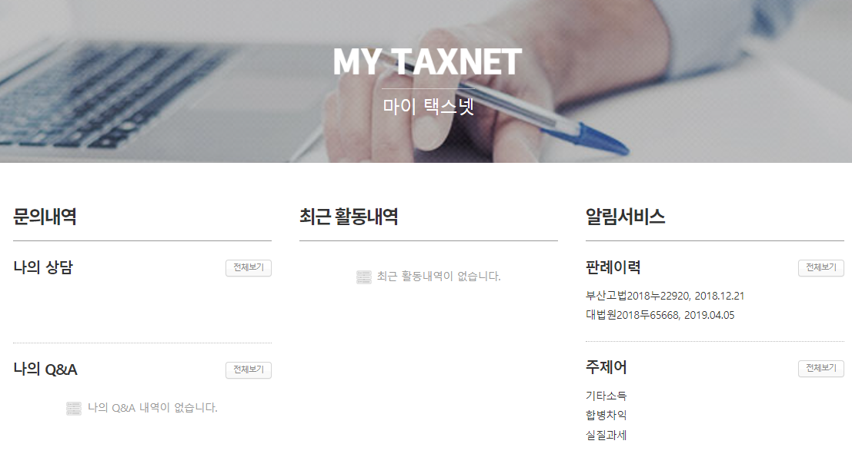
No | Page Description – contents
통합 | 택스넷 > 상담 > 메인페이지 ** 별도 신규 페이지 형태로 구축 ** 상담 글쓰기/뷰/는 기존 상담정책과 동일 (유료회원제만 가능)
1 | 1) 전화/온라인 상담 구분 2) 상담 제목 클릭 시 해당 상담 상세페이지 이동 (기존과 동일) 3) 진행 상태 노출 전체보기 클릭 시 나의 상담 페이지로 이동
1
전화
2021-06-30 14:30
예약
상담
무상수출 건 신고
완료

Slide 47
No | Page Description – contents
통합 | 택스넷 > 상담 > 마이택스넷 > 나의 문의내역 > 나의 상담 ** 별도 신규 페이지 형태로 구축 ** 상담 글쓰기/뷰/는 기존 상담정책과 동일 (유료회원제만 가능)
1 | 온라인 상담 영역 (1-1) 해당월 온라인 상담 잔여 건 수 노출
2 | 1) 세목 노출 2) 상담 제목 클릭 시 해당 상담 상세페이지 이동 (기존과 동일) 3) 추가문의 시 아이콘 노출 4) 진행 상태 노출
3 | 전화/화상 상담 영역
4 | 신청 내역 노출 전화/화상 상담 값 노출 신청 일자 노출 (클릭 시 상세 페잊 이동) 신청일자 노출 진행 상태 노출
1
온라인 상담내역
1-1
[ 이번 달 상담 잔여 건 수 : 18 건 ]
2
법인
재산세 별도합산 가처분소득 문의 드립니다.
추가문의
2021-06-05
완료
경지현 공인회계사
법인
재산세 별도합산 가처분소득 문의 드립니다.
2021-06-05
대기
현재 답변 대기 중 입니다.
3
전화/화상 상담내역
4
전화
2021-06-30 14:30 전화상담
2021-06-05
예약
완료
취소
화상
2021-06-30 14:30 화상상담
2021-06-05
예약
완료
취소

Slide 48
(2-2) 온라인 상담 - 상담위원

Slide 49


No | Page Description – contents
통합 | 택스넷 > 상담 >상담위원 (상세페이지) ** 상담위원 계정으로 로그인 시 해당 상담위원 페이지로 이동
1 | 상담 항목 메뉴 (정산내역 포함) 상담위원 등록에 따라 메뉴 노출 처리 예) 온라인 상담위원만 진행 시 온라인 상담 + 정산메뉴만 노출
2 | 1) 전체 상담 항목 리스트 노출 : 답변완료+ 답변대기(하단 내용참조) 2) 제목 클릭 시 상세페이지 이동 3) 추가문의 시 추가문의 한 일자로 리스트 업데이트되어 목록 상위에 노출 처리
3 | 상태 : 답변대기가 기본이 되도록 변경 상담위원 등록 시 설정한 모든 분야의 미답변 건이 보이도록 변경 → (2)번에서 상담위원 이름 항목은 공란 - 메인분야 : 법인세 (상담 등록 시 문자발송) 가능분야 : 법인세외 전체 분야 (메인분야 외 체크된 가능분야 모두 문자발송 처리) ** 메인 외 가능 분야는 상담위원 확인 후 진행예정 (기존과 동일) ** 신규 CUG > 가능분야 설정기능 기존과 동일 (문자발송 포함)
4 | 해당 상담위원 선택하여 페이지 이동
5 | 온라인 상담 메뉴로 이동 상담위원 소개 페이지 이동
6 | 상담위원 프로필 영역
0
상담메인 | 공공기관 상담사례 | 온라인상담 | 전화/화상상담 | 전문가 컨설팅 | 상담위원
4
5
온라인상담 바로가기
서울시립대 세무학과 석사
現 S&J 세무회계 대표 세무사
現 한국지방세협회 평생회원
現 지방세 신문사 기자
現 서울시 마을세무사 위촉
現 ㈜세무티브이 세무컨설팅최고전문가과정 수료
명지전문대 세무회계학과 소득세법 강의
한국주택금융공사 은퇴금융아카데미 강의
조현우 세무사
1
온라인 상담 | 전화/화상 상담 | 전문가 컨설팅 | 장산 내역
3
답변대기 ▽
전체
답변완료
답변대기
2
법인
재산세 별도합산 가처분소득 문의 드립니다.
추가문의
Ddd****
2021-06-05
완료
조현우 세무사
특약사항으로 기재하지 않더라도 만약 계약 중 세입자가 사망하게 된다면 세입자의 상속인들이 전세보증금 반환 청구권을 상속할 것을 보입니다. 이를 대비하여…
다음 페이지

Slide 50
No | Page Description – contents
통합 | 택스넷 > 상담 > 메인페이지 ** 상담위원 계정 로그인 후 상담 메인 이동 시 ** 상담 글쓰기/뷰/는 기존 상담정책과 동일 (유료회원제만 가능)
1 | 나의 상담관리 클릭 시 본인 상담위원 메일 페이지 이동 (상단 페이지 참조)
0
상담메인 | 공공기관 상담사례 | 온라인상담 | 전화/화상상담 | 전문가 컨설팅 | 상담위원
전체 ▼
무엇을 도와드릴까?
검색하기
1
나의상담
관리
HOT 키워드 :
가처분소득, 중간예납, 승계취득, 양도소득세, 기준경비율
바로가기
공공기관상담사례
온라인 상담
전화/화상 상담
전문가 컨설팅
주간 HOT 상담사례
+ 더보기
공공기관 최신 상담사례
+ 더보기
법인
재산세 별도합산 과세 문의 드립니다.
2021-06-05
국세청
법인
재산세 별도합산 과세 문의…
2021-06-05
법인
재산세 별도합산 과세 문의 드립니다.
2021-06-05
위택스
법인
재산세 별도합산 과세 문의…
2021-06-05
법인
재산세 별도합산 과세 문의 드립니다.
2021-06-05
조세심판원
심판청구
재산세 별도합산 과세 문의…
2021-06-05
법인
재산세 별도합산 과세 문의 드립니다.
2021-06-05
고용노동부
법인
재산세 별도합산 과세 문의…
2021-06-05

Slide 51
No | Page Description – contents
통합 | 택스넷 > 상담 > 온라인 상담 메인페이지 ** 상담위원 계정 로그인 상태 ** 상담 글쓰기/뷰/는 기존 상담정책과 동일 (유료회원제만 가능)
1 | 나의 상담관리 클릭 시 본인 상담위원 메일 페이지 이동 (상단 페이지 참조)
0
상담메인 | 공공기관 상담사례 | 온라인상담 | 전화/화상상담 | 전문가 컨설팅 | 상담위원
1
택스넷 온라인 상담사례입니다. 상담 전 유사한 상담사례를 찾아 문제를 해결해 보세요.
나의상담
관리
제목 ▼
문의사항을 입력해 주세요.
검색하기
HOT 키워드 :
가처분소득, 중간예납, 승계취득, 양도소득세, 기준경비율
바로가기
법인
재산세 별도합산 가처분소득 문의 드립니다.
추가문의
aah****
2021-06-05
완료
조현우 세무사
특약사항으로 기재하지 않더라도 만약 계약 중 세입자가 사망하게 된다면 세입자의 상속인들이 전세보증금 반환 청구권을 상속할 것을 보입니다. 이를 대비하여…
법인
재산세 별도합산 가처분소득 문의 드립니다.
aah****
2021-06-05
대기
현재 답변 대기 중 입니다.
진행
현재 답변 진행 중 입니다.

Slide 52
No | Page Description – contents
통합 | 택스넷 > 상담 > 온라인상담 > 상담위원 답변페이지 ** 상담위원 계정 로그인 시 답변 가능 ** 본인 상담 분야 외 전체 답변 가능 (추가문의 제외 : 추가문의 답변은 최초 답변 상담위원 만 가능)
1 | 답변하기 클릭 시 하단 알럿 노출
2 | 타 상담위원이 답변 진행 중
3 | 최초 답변 진행 시
0
상담메인 | 공공기관 상담사례 | 온라인상담 | 전화/화상상담 | 전문가 컨설팅 | 상담위원
법인
재산세 별도합산 가처분소득 문의 드립니다.
2021-06-05
상담분야 : 법인세 > 손금의 계산 > 기부금 > 기부금
관련 키워드
환급가산금
건물 증축
항상 빠른 답변 감사 드립니다.
1. 건물 증축으로 취득세를 신고 납부하였으나, 지방세 세무조사 시 취득세 과표를 과다 신고 확인되어
세무조사에 의한 경정통지를 하고, 과세관청에서 환급이 이루어지는 경우(납세자의 경정청구에 의한 것이 아님)
2. 환급가산금에 대한 가산금 기산일이 언제인지? 답변 부탁 드립니다.
1
답변하기
목록보기
2
<공통 – 현재 답변 진행 중 일 때 >
3
<공통 – 최초 답변 등록 시>
[메뉴화면명칭]
[메뉴화면명칭]
타 상담위원이 답변 진행 중입니다.
답변작성을 하시겠습니까?
확인 시 타 상담위원 답변은 등록되지 않습니다.
확인
확인
취소

Slide 53
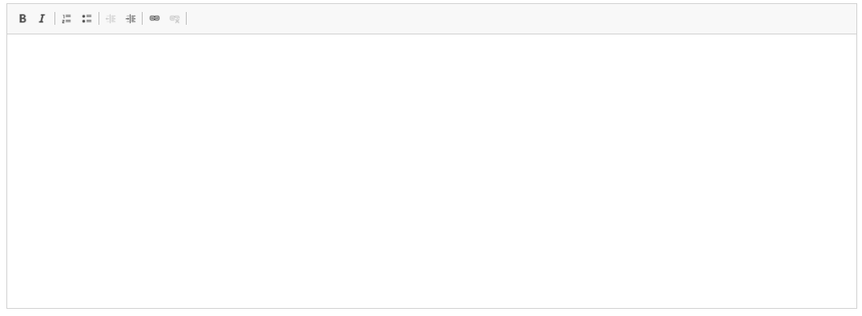
2
잔여시간 : 59분 28초
No | Page Description – contents
통합 | 택스넷 > 상담 > 온라인상담 > 상담위원 답변페이지 ** 상담위원 계정 로그인 시 답변 가능 ** 본인 상담 분야 외 전체 답변 가능 (추가문의 제외 : 추가문의 답변은 최초 답변 상담위원 만 가능)
1 | 최초 상담 답변 페이지 진입 시 안내 알럿 호출 → [확인] 시 답변시간 안내 노출
2 | 1) 답변 잔여시간 노출 (최초 1시간) 2) 연장하기 클릭 시 10분씩 추가
3 | 상담 분야 및 해당 키워드 확인(변경가능) 최초 회원이 설정 후 상담위원이 변경 가능 설정한 상담분야의 최종 키워드가 다음페이지 (8)번 키워드로 자동 등록 (복수 개일 시 쉼표로 구분) CUG > 상담키워드관리 > 키워드 등록 에 상담분야 별 등록 된 키워드를 하단에 노출처리 요망
4 | 상담 상담분야 변경 후 [다른분야 이동] 클릭 시 해당 분야로 변경 후 상담 리스트로 이동 (기존과 동일)
5 | 상담 정보 노출 상담위원 명 노출 (수정불가) 답변일자 자동노출 상담 제목 노출 회원정보 노출 최초 등록일 노출 문의내용 노출
6 | 답변 제목 노출 상담제목에 [답변] 자동 추가 ** DB 신규 구축 시 답변 항목 삭제 요청
7 | 답변 등록 항목
8 | 상담위원 파일 첨부 기능 추가
▶ 답변을 저장하지 않고 나가시는 경우에는 반드시 하단의 [취소하기] 버튼을 클릭해 주세요.
연장하기
3
상담분야*
상담위원*
제목
상담회원
문의내용
법인세
손금의 계산
기부금
4
다른 분야로 이동
◈ 담당 세목이 아니면 다른 세목으로 이동 가능합니다. (상단 상담분야 변경 후 [다른 분야로 이동] 클릭!!
5
조현우
답변일자
2021-06-22
합산 배제 사용 주택에 대해 문의 드립니다.
등록일시
2021-06-22 09:12:18
김질문(abc****)
<문의내용>
문의요
<문의내용 추가 내용>
감사합니다.
▲
▼
6
답변제목*
답변
합산 배제 사용 주택에 대해 문의 드립니다.
7
1
답변 등록 안내
상담답변은 1시간 이내로 완료바랍니다. (시간 연장 가능)
확인
8
파일 첨부
다음 페이지
(첨부하실 파일을 업로드 해주세요. 파일 용량은 10MB 이상일 경우 업로드가 되지 않습니다.

Slide 54
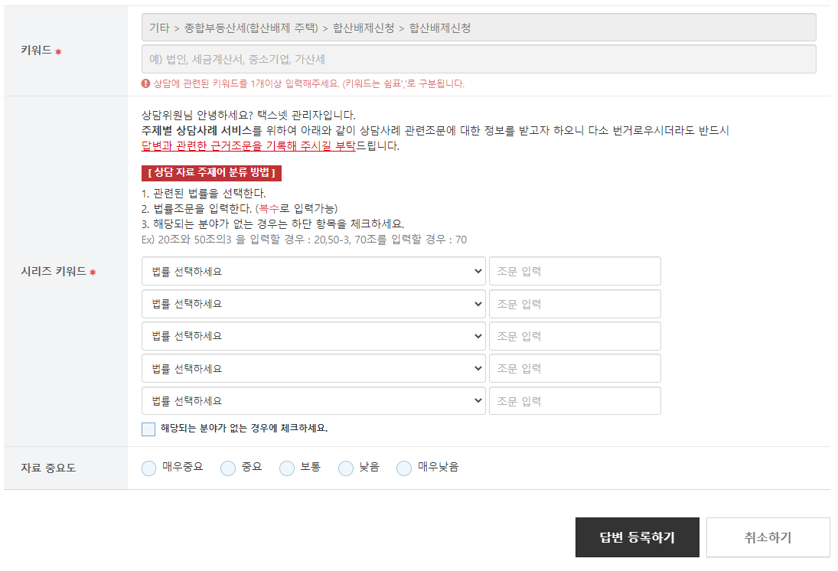
No | Page Description – contents
통합 | 택스넷 > 상담 > 온라인상담 > 상담위원 답변페이지 ** 상담위원 계정 로그인 시 답변 가능 ** 본인 상담 분야 외 전체 답변 가능 (추가문의 제외 : 추가문의 답변은 최초 답변 상담위원 만 가능)
7 | 답변관련 자료 링크 등록 항목 (신규) - 다음페이지 참조
8 | 1) 위 상담분야에서 확인한 2~3단계 분야의 키워드로 등록(다수 개 일 시 쉼표 처리) 2) 상담위원이 추가로 등록할 키워드 등록 (필수 아님) ** 등록된 상담글에서 키워드 노출 시 위 (1)+(2) 키워드 모두 노출 처리
9 | 관련 법률 정보 선책 입력 (법령 연결용) - 기존과 동일
10 | 취소하기 클릭 시 팝업 호출 - 기존과 동일
7
< 연관 자료 등록 >
관련 자료 검색
지방세특례제도과-1685, 2017.06.26
지방세특례제도과-1685, 2017.06.26
지방세특례제도과-1685, 2017.06.26
손금의 계산, 기부금
8
9
[메뉴화면명칭]
답변하기를 취소하시겠습니까?
확인
취소
[메뉴화면명칭]
10
답변하기가 취소되었습니다.
확인

Slide 55

1
No | Page Description – contents
통합 | 택스넷 > 상담 > 온라인상담 > 상담위원 답변페이지 ** 상담위원 계정 로그인 시 답변 가능 ** 본인 상담 분야 외 전체 답변 가능 (추가문의 제외 : 추가문의 답변은 최초 답변 상담위원 만 가능)
1 | 관련자료 검색 클릭 시 (2) 팝업 호출
2 | 추가 자료 등록 팝업 (세무법령 세법 선택 법/령/칙 선택 조문 입력 페이지 없이 스크롤 형태로 구성
3 | 검색 후 해당 자료 [등록] 클릭 시 해당 자료 등록처리
4 | 검색 법령 제목 클릭 시 해당 법률 1단보기 (새창에서 오픈처리)
5 | 등록자료 클릭 시 상세페이지 호출 (새창)
< 연관 자료 등록 >
관련 자료 검색
5
법인세법 시행령 제46조 2 [분할 시 분할신설법인 등에 대한 과세]
2
TAXNET QUICK SEARCH
법령 | 예판 | 실무해설 | 포스트
세법을 선택하세요 ▼
법 ▼
(예) 1조 -> 1, 1조 1 -> 1-1
3
법인세법 제46조 2 [분할 시 분할신설법인 등에 대한 과세]
등록
4
법인세법 시행령 제46조 2 [분할 시 분할신설법인 등에 대한 과세]
등록
법인세법 시행규칙 제46조 2 [분할 시 분할신설법인 등에 대한 과세]
등록
법인세법 제46조 [분할 시 분할법인 등에 대한 과세]
등록
법인세법 제46조 [분할 시 분할법인 등에 대한 과세]
등록

Slide 56
1
No | Page Description – contents
통합 | 택스넷 > 상담 > 온라인상담 > 상담위원 답변페이지 ** 상담위원 계정 로그인 시 답변 가능 ** 본인 상담 분야 외 전체 답변 가능 (추가문의 제외 : 추가문의 답변은 최초 답변 상담위원 만 가능)
1 | 관련자료 검색 클릭 시 (2) 팝업 호출
2 | 추가 자료 등록 팝업 (예판) 2-1) 문서번호 입력 시 2-2) 임의어 입력 시 (세법항목 선택)
3 | 검색 후 해당 자료 [등록] 클릭 시 해당 자료 등록처리
4 | 예판 제목 클릭 시 페이지 연결 (새창에서 오픈처리)
5 | 등록자료 클릭 시 상세페이지 호출 (새창)
< 연관 자료 등록 >
관련 자료 검색
5
지방세특례제도과-1685, 2017.06.26
2-1
TAXNET QUICK SEARCH
법령 | 예판 | 실무해설 | 포스트
2-2
문서번호를 정확히 입력해 주세요.
TAXNET QUICK SEARCH
법령 | 예판 | 실무해설 | 포스트
3
지방세특례제도과-1685, 2017.06.26
기존 임대사업자라고 하더라도 임대주택 건설용 토지 취득일부터 60일이내에 임대사업자 변경등록을 통하여 임대물건으로 추가 등록한 경우에만 취득세 감면대상에 해당된다고 할 것입니다.
등록
세법을 선택하세요 ▼
임의어를 입력해주세요.
4
지방세특례제도과-1685, 2017.06.26
기존 임대사업자라고 하더라도 임대주택 건설용 토지 취득일부터 60일이내에 임대사업자 변경등록을 통하여 임대물건으로 추가 등록한 경우에만 취득세 감면대상에 해당된다고 할 것입니다.
등록
3
지방세특례제도과-1685, 2017.06.26
기존 임대사업자라고 하더라도 임대주택 건설용 토지 취득일부터 60일이내에 임대사업자 변경등록을 통하여 임대물건으로 추가 등록한 경우에만 취득세 감면대상에 해당된다고 할 것입니다.
등록
등록
지방세특례제도과-1685, 2017.06.26
기존 임대사업자라고 하더라도 임대주택 건설용 토지 취득일부터 60일이내에 임대사업자 변경등록을 통하여 임대물건으로 추가 등록한 경우에만 취득세 감면대상에 해당된다고 할 것입니다.
4
지방세특례제도과-1685, 2017.06.26
기존 임대사업자라고 하더라도 임대주택 건설용 토지 취득일부터 60일이내에 임대사업자 변경등록을 통하여 임대물건으로 추가 등록한 경우에만 취득세 감면대상에 해당된다고 할 것입니다.
등록
등록
지방세특례제도과-1685, 2017.06.26
기존 임대사업자라고 하더라도 임대주택 건설용 토지 취득일부터 60일이내에 임대사업자 변경등록을 통하여 임대물건으로 추가 등록한 경우에만 취득세 감면대상에 해당된다고 할 것입니다.

Slide 57
1
No | Page Description – contents
통합 | 택스넷 > 상담 > 온라인상담 > 상담위원 답변페이지 ** 상담위원 계정 로그인 시 답변 가능 ** 본인 상담 분야 외 전체 답변 가능 (추가문의 제외 : 추가문의 답변은 최초 답변 상담위원 만 가능)
1 | 관련자료 검색 클릭 시 (2) 팝업 호출
2 | 추가 자료 등록 팝업 (실무해설, 포스트 동일) 제목 선택 내용선택 검색어 입력 페이지 없이 스크롤 형태로 구성
3 | 검색 후 해당 자료 [등록] 클릭 시 해당 자료 등록처리
4 | 제목 클릭 시 상세페이지 연결 (새창에서 오픈처리)
5 | 등록자료 클릭 시 상세페이지 호출 (새창)
< 연관 자료 등록 >
관련 자료 검색
5
법인세법 시행령 제46조 2 [분할 시 분할신설법인 등에 대한 과세]
2
TAXNET QUICK SEARCH
법령 | 예판 | 실무해설 | 포스트
제목 ▼
검색어를 입력해주세요.
3
도시환경 정비사업에 대한 취득세 감면
법인이 고용하고 있는 만 60세 이상의 근로자에 대한 국민연금 납부사실이 없더라도 다른 사회보험료 사용자 부담분 납부사실이 확인되는 경우 상시 근로자 제외대상에 해당하지 않습니다.
등록
4
법인세법 시행령 제46조 2 [분할 시 분할신설법인 등에 대한 과세]
법인이 고용하고 있는 만 60세 이상의 근로자에 대한 국민연금 납부사실이 없더라도 다른 사회보험료 사용자 부담분 납부사실이 확인되는 경우 상시 근로자 제외대상에 해당하지 않습니다.
등록
법인세법 시행령 제46조 2 [분할 시 분할신설법인 등에 대한 과세]
법인이 고용하고 있는 만 60세 이상의 근로자에 대한 국민연금 납부사실이 없더라도 다른 사회보험료 사용자 부담분 납부사실이 확인되는 경우 상시 근로자 제외대상에 해당하지 않습니다.
등록

Slide 58
No | Page Description – contents
통합 | 택스넷 > 상담 > 메인페이지 ** 별도 신규 페이지 형태로 구축 ** 상담 글쓰기/뷰/는 기존 상담정책과 동일 (유료회원제만 가능)
1 | 답변등록 화면 상담위원 사진 상담위원 이름 답변내용 답변 내용과 연관자료 및 첨부파일 노출 법령 클릭 시 해당 페이지 연결 (새창)
2 | 답변수정 클릭 시 댭변 수정화면으로 이동 (답변등록 화면과 동일) 목록보기 클릭 시 목록이동 기존과 프로세스 동일 ** 답변수정은 최초 답변한 상담위원만 가능 현재 상담위원 계정으로 로그인 시 해당 상담위원이 아니어도 [답변수정] 버튼이 노출 됨
0
상담메인 | 공공기관 상담사례 | 온라인상담 | 전화/화상상담 | 전문가 컨설팅 | 상담위원
법인
재산세 별도합산 가처분소득 문의 드립니다.
2021-06-05
상담분야 : 법인세 > 손금의 계산 > 기부금 > 기부금
관련 키워드
환급가산금
건물 증축
항상 빠른 답변 감사 드립니다.
1. 건물 증축으로 취득세를 신고 납부하였으나, 지방세 세무조사 시 취득세 과표를 과다 신고 확인되어
세무조사에 의한 경정통지를 하고, 과세관청에서 환급이 이루어지는 경우(납세자의 경정청구에 의한 것이 아님)
1
상담위원 :
조현우 세무사
2021-06-05
경정청구기한은 법인세 부가세를 신고한자가 누락 착오등으로 과다하게 납부한 경우 법정신고기한 경과 후 5년 이내에 국세청에 경정 청구 할 수 있습니다 그러므로 2015년 귀속 법인세는 2016년 3월31일까지 신고기한이므로 이 익일부터 5년이 되는 날까지 경정청구가 가능합니다 즉 2015년 귀속법인세분을 경정청구할수 있습니다
< 연관 자료 >
지방세특례제도과-1685, 2017.06.26
지방세특례제도과-1688, 2017.06.26
첨부파일 :
경정청구 신고기간에 대한 확인사항
2
답변수정
목록보기

Slide 59
No | Page Description – contents
통합 | 택스넷 > 상담 > 메인페이지 ** 별도 신규 페이지 형태로 구축 ** 상담 글쓰기/뷰/는 기존 상담정책과 동일 (유료회원제만 가능)
1 | 추가문의 화면 추가문의 댭변하기 클릭 시 추가문의 답변페이지 이동 답변 등록 화면과 동일하나 질문이 추가질문으로 나옴 → 기존 프로세스와 동일 ** 추가답변은 최초 답변한 상담위원만 가능 (현재
0
상담메인 | 공공기관 상담사례 | 온라인상담 | 전화/화상상담 | 전문가 컨설팅 | 상담위원
법인
추가문의
재산세 별도합산 가처분소득 문의 드립니다.
2021-06-05
상담분야 : 법인세 > 손금의 계산 > 기부금 > 기부금
관련 키워드
환급가산금
건물 증축
추가로 문의 드립니다..
1. 건물 증축으로 취득세를 신고 납부하였으나, 지방세 세무조사 시 취득세 과표를 과다 신고 확인되어
세무조사에 의한 경정통지를 하고, 과세관청에서 환급이 이루어지는 경우(납세자의 경정청구에 의한 것이 아님)
2. 환급가산금에 대한 가산금 기산일이 언제인지? 답변 부탁 드립니다.
1
추가문의답변하기
목록보기

Slide 60
2
잔여시간 : 59분 28초
No | Page Description – contents
통합 | 추가질문 답변 화면
1 | 최초 상담 답변 페이지 진입 시 안내 알럿 호출 → [확인] 시 답변시간 안내 노출
2 | 1) 답변 잔여시간 노출 (최초 1시간) 2) 연장하기 클릭 시 10분씩 추가
3 | 질문이 추가질문으로 나오고 등록 방법은 기존 답변등록과 동일함
4 | 추가문의 답변 시에도 첨부파일 등록 기능 추가
▶ 답변을 저장하지 않고 나가시는 경우에는 반드시 하단의 [취소하기] 버튼을 클릭해 주세요.
연장하기
상담분야*
상담위원*
제목
상담회원
문의내용
법인세
사업자금
비용처리
시간 외 수당
다른 분야로 이동
◈ 담당 세목이 아니면 다른 세목으로 이동 가능합니다. (상단 상담분야 변경 후 [다른 분야로 이동] 클릭!!
조현우
답변일자
2021-06-22
합산 배제 사용 주택에 대해 문의 드립니다.
등록일시
2021-06-22 09:12:18
김질문(abc****)
3
문의 드립니다.
질문
감사합니다.
▲
▼
답변제목*
답변
합산 배제 사용 주택에 대해 문의 드립니다.
1
답변 등록 안내
상담답변은 1시간 이내로 완료바랍니다. (시간 연장 가능)
확인
4
파일 첨부
(첨부하실 파일을 업로드 해주세요. 파일 용량은 10MB 이상일 경우 업로드가 되지 않습니다.

Slide 61
1
No | Page Description – contents
통합 | 택스넷 > 상담 > 온라인상담 > 상담위원 답변페이지 ** 상담위원 계정 로그인 시 답변 가능 ** 본인 상담 분야 외 전체 답변 가능 (추가문의 제외 : 추가문의 답변은 최초 답변 상담위원 만 가능)
1 | 관련자료 검색 클릭 시 (2) 팝업 호출
2 | 추가 자료 등록 팝업 법령(세무) 예판 실무해설 포스트
3 | 검색 후 해당 자료 [등록] 클릭 시 해당 자료 등록처리
4 | 검색 법령 제목 클릭 시 페이지 연결 (새창에서 오픈처리)
5 | 등록자료 클릭 시 상세페이지 호출 (새창)
< 연관 자료 등록 >
관련 자료 검색
5
지방세특례제도과-1685, 2017.06.26
2
TAXNET QUICK SEARCH
법령 | 예판 | 실무해설 | 포스트
3
지방세특례제도과-1685, 2017.06.26
기존 임대사업자라고 하더라도 임대주택 건설용 토지 취득일부터 60일이내에 임대사업자 변경등록을 통하여 임대물건으로 추가 등록한 경우에만 취득세 감면대상에 해당된다고 할 것입니다.
등록
4
지방세특례제도과-1685, 2017.06.26
기존 임대사업자라고 하더라도 임대주택 건설용 토지 취득일부터 60일이내에 임대사업자 변경등록을 통하여 임대물건으로 추가 등록한 경우에만 취득세 감면대상에 해당된다고 할 것입니다.
등록
등록
지방세특례제도과-1685, 2017.06.26
기존 임대사업자라고 하더라도 임대주택 건설용 토지 취득일부터 60일이내에 임대사업자 변경등록을 통하여 임대물건으로 추가 등록한 경우에만 취득세 감면대상에 해당된다고 할 것입니다.
지방세특례제도과-1685, 2017.06.26
기존 임대사업자라고 하더라도 임대주택 건설용 토지 취득일부터 60일이내에 임대사업자 변경등록을 통하여 임대물건으로 추가 등록한 경우에만 취득세 감면대상에 해당된다고 할 것입니다.
등록

Slide 62
No | Page Description – contents
통합 | 택스넷 > 상담 > 메인페이지 ** 별도 신규 페이지 형태로 구축 ** 상담 글쓰기/뷰/는 기존 상담정책과 동일 (유료회원제만 가능)
1 | 추가답변 완료 화면 [추가답변 수정] 클릭 시 답변 수정 페이지 이동 ** 추가답변은 최초 답변한 상담위원만 가능
0
상담메인 | 공공기관 상담사례 | 온라인상담 | 전화/화상상담 | 전문가 컨설팅 | 상담위원
법인
재산세 별도합산 가처분소득 문의 드립니다.
추가문의
2021-06-05
상담분야 : 법인세 > 손금의 계산 > 기부금 > 기부금
관련 키워드
환급가산금
건물 증축
항상 빠른 답변 감사 드립니다.
1. 건물 증축으로 취득세를 신고 납부하였으나, 지방세 세무조사 시 취득세 과표를 과다 신고 확인되어
세무조사에 의한 경정통지를 하고, 과세관청에서 환급이 이루어지는 경우(납세자의 경정청구에 의한 것이 아님)
2. 환급가산금에 대한 가산금 기산일이 언제인지? 답변 부탁 드립니다.
상담위원 :
조현우 세무사
2021-06-05
경정청구기한은 법인세 부가세를 신고한자가 누락 착오등으로 과다하게 납부한 경우 법정신고기한 경과 후 5년 이내에 국세청에 경정 청구 할 수 있습니다 그러므로 2015년 귀속 법인세는 2016년 3월31일까지 신고기한이므로 이 익일부터 5년이 되는 날까지 경정청구가 가능합니다 즉 2015년 귀속법인세분을 경정청구할수 있습니다
1
추가답변수정하기
목록보기

Slide 63

No | Page Description – contents
통합 | 택스넷 > 상담 > 온라인 상담 ** 장기 미답변 자동 안내처리 기능 추가
1 | 장기 미답변 상담 건 처리 프로세스 상담 등록일 기준 15일 까지 답변 등록이 안된 상담 건은 16째 자동 답변 등록 처리 → 답변은 좌측 화면 문구 그대로 등록처리
0
상담메인 | 공공기관 상담사례 | 온라인상담 | 전화/화상상담 | 전문가 컨설팅 | 상담위원
법인
재산세 별도합산 가처분소득 문의 드립니다.
2021-06-05
상담분야 : 법인세 > 손금의 계산 > 기부금 > 기부금
관련 키워드
환급가산금
건물 증축
항상 빠른 답변 감사 드립니다.
1. 건물 증축으로 취득세를 신고 납부하였으나, 지방세 세무조사 시 취득세 과표를 과다 신고 확인되어
세무조사에 의한 경정통지를 하고, 과세관청에서 환급이 이루어지는 경우(납세자의 경정청구에 의한 것이 아님)
목록보기
상담위원 :
택스넷 담당자
2021-06-05
5
안녕하세요. 택스넷 담당자입니다.
질문을 주신 지 오래 지났는데 답변을 드리지 못해 정말 죄송합니다.
등록해주신 상담에 답변 드리기 위해 최선을 다하고 있으나 전문가 분들도 서면을 통한 답변이 쉽지 않아 개별적인 전문가 컨설팅을 권유하는 상황입니다.
혹시 상담위원님과의 유선상담이 없었거나 현재까지 위 질의에 답변이 필요하신 상황이라면, 세무상담실(02-2237-9020)로 문의 주시면 친절히 상담 드리겠습니다. 감사합니다.

Slide 64
(3-1) 전화/화상 상담 - 회원

Slide 65
전화/화상 상담 서비스 상세구성안
예약 시스템
예약/확인
회원
▼
상담위원(내근)
상담내용 확인
▼
컨설팅 연계
<주요 정책>
전화상담 예약제 시스템 도입
- 1차 예약제 + 상시 전화상담 병행
- 1일 4시간 (오전 10시 ~ 오후 2시까지 예약제 진행 / 30분 간격으로 예약가능)
- 오후 2시 이후 상시 전화상담으로 전환
- 신청 횟 수 제한 없음 (운영 후 특정 회원 집중 신청 시 횟 수 제한 여부 결정)
- 전화상담과 화상(ZOOM)상담 선택하여 예약 진행
2. 전화 예약제 이용 추이 분석 후 예약제 단계적 확대 진행 (상담위원 추가 및 외부 상담위원 포함)
3. 회원/상담위원 전화예약 확인 메뉴 추가 신설

Slide 66
No | Page Description – contents
통합 | 택스넷 > 상담 > 전화/화상상담 메인 ** 예약제 서비스 ** 상담 글쓰기/뷰/는 기존 상담정책과 동일 (유료회원제만 가능)
1 | 서브메인 공통 영역
0
상담메인 | 공공기관 상담사례 | 온라인상담 | 전화/화상상담 | 전문가 컨설팅 | 상담위원
1
추천 상담사례
주간 HOT 상담사례
공공기관상담사례
온라인 상담
전화/화상 상담
전문가 컨설팅
공공기관 상담사례
다음 페이지

Slide 67
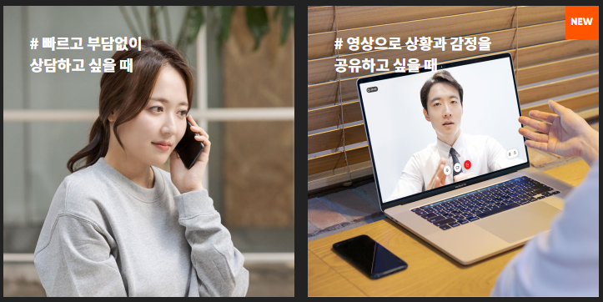

1
No | Page Description – contents
통합 | 택스넷 > 상담 > 전화/화상상담 메인 ** 예약제 서비스 ** 상담 글쓰기/뷰/는 기존 상담정책과 동일 (유료회원제만 가능)
1 | 전화/화상 상담 안내 영역
2 | 신청 현황 일자 노출
3 | 신청 현황 리스트 노출 상담시간 노출 (CUG 등록) 진행상태 노출 (상담완료/예약완료/예약하기) 예약회원 노출 해당일 상담위원 노출 (해당 일자별 상담위원 노출 – CUG 등록)
4 | 해당 시간 예약 없을 시 [예약하기] 버튼 활성화 (클릭 예약 신청페이지 이동)
# 전화상담
예약한 시간에 상담위원으로부터 전화가 옵니다. 해당 문제에 대해 빠르게 해결책을 문의하세요.
# 화상상담
사무실 방문이 어렵다면 화상상담으로 서로 마주보고 상담하세요. 상담 중 파일공유도 가능합니다.
전화/화상 상담은 택스넷 유료회원 전용 서비스입니다. 이용에 참고해주세요.
신청 횟 수 제한 없음
(운영 후 특정 회원 집중 시
횟 수 제한 여부 결정)
상담 신청 현황
1
◀
▶
2
상담시간 | 13:00 | 13:30 | 14:00 | 14:30 | 15:00
진행상태 | 상담완료 | - | 예약완료 | - | 예약완료
예약회원 | 홍길동(abc****) |  | 홍길동(abc****) |  | 홍길동(abc****)
상담위원 | 조현우 |  | 조현우 |  | 조현우
3
에약하기
에약하기

Slide 68

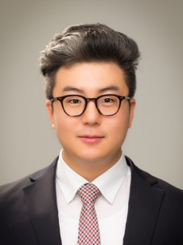
상담유형 선택
No | Page Description – contents
통합 | 택스넷 > 상담 > 전화/화상상담 > 예약 상세페이지 ** 예약제 서비스 ** 상담 글쓰기/뷰/는 기존 상담정책과 동일 (유료회원제만 가능)
1 | 상담유형 선택 (전화/화상)
2 | 상담일자 선택 (상담시간 연계)
3 | 상담시간 선택 (해당일 상담시간)
4 | 상담위원 정보 노출 (해당일 지정 상담위원 정보)
5 | 클릭 시 예약 신청 페이지 이동
6 | 클릭 시 마이택스넷 > 나의 상담 이동
1
전화상담
화상상담
상담일자 선택
2
상담시간 선택
3
상담위원 정보
4
조현우 세무사
법인세 분야에 관련하여 궁금하신 점을 최선을 다해 상담하고 도와드리도록 노력하겠습니다.
現 S&J 세무회계 대표 세무사
現 한국지방세협회 평생회원
現 한국지방세신문 기자
現 서울시 마을세무사 위촉
現 ㈜세무티브이 세무컨설팅최고전문가과정 수료
TEL : 010-7363-3817
FAX : 02-6455-3817
E-MAIL : snjtax3817@naver.com
5
예약하기
- 전화/화상 상담 예약확인 및 상담취소는 [마이택스넷 > 나의 문의내역 > 나의 상담]에서 확인 가능합니다.
- 상담 예약 이 후 미 진행 시 이 후 상담이용에 제한이 있는 부분 양해바랍니다.
- 상담 예약 취소는 예약 시간 기준 1시간 전까지 가능합니다.
6
마이페이지 바로가기

Slide 69
No | Page Description – contents
통합 | 택스넷 > 상담 > 전화/화상상담 > 예약 신청페이지 ** 예약제 서비스 ** 상담 글쓰기/뷰/는 기존 상담정책과 동일 (유료회원제만 가능)
1 | 예약자 성명 노출 (수정가능) → 회원정보 가져옴 (기본)
2 | 예약자 연락처 노출 (수정가능) → 회원정보 가져옴 (기본)
3 | [신청하기] 클릭 시 우측 팝업 호출 후 등록 처리
0
상담메인 | 공공기관 상담사례 | 온라인상담 | 전화/화상상담 | 전문가 컨설팅 | 상담위원
상담 예약하기
상담위원이 문제의 요지를 파악할 수 있도록 간단히 문의 내용을 적어주세요,
1
홍길동
예약자 이름
(예약자 성명 수정가능)
예약자 연락처
010-XXXX-XXXX
(예약자 연락처 수정가능)
상담 요청 내용
2
- 전화/화상 상담 예약확인 및 상담취소는 [마이택스넷 > 나의 문의내역 > 나의 상담]에서 확인 가능합니다.
- 상담 예약 이 후 미 진행 시 이 후 상담이용에 제한이 있는 부분 양해바랍니다.
- 상담 예약 취소는 예약 시간 기준 1시간 전까지 가능합니다.
예약이 완료되었습니다.
3
확인
신청하기
목록

Slide 70
No | Page Description – contents
통합 | 택스넷 > 상담 > 메인페이지 ** 별도 신규 페이지 형태로 구축 ** 상담 글쓰기/뷰/는 기존 상담정책과 동일 (유료회원제만 가능)
1 | 1) 전화/온라인 상담 구분 2) 상담 제목 클릭 시 해당 상담 상세페이지 이동 (기존과 동일) 3) 진행 상태 노출 전체보기 클릭 시 나의 상담 페이지로 이동
1
전화
2021-06-30 14:30
예약
상담
무상수출 건 신고
완료

Slide 71
No | Page Description – contents
통합 | 택스넷 > 상담 > 마이택스넷 > 나의 문의내역 > 나의 상담 ** 별도 신규 페이지 형태로 구축 ** 상담 글쓰기/뷰/는 기존 상담정책과 동일 (유료회원제만 가능)
1 | 온라인 상담 영역
2 | 1) 세목 노출 2) 상담 제목 클릭 시 해당 상담 상세페이지 이동 (기존과 동일) 3) 추가문의 시 아이콘 노출 4) 진행 상태 노출
3 | 전화/화상 상담 영역
4 | 신청 내역 노출 전화/화상 상담 값 노출 신청 일자 노출 (클릭 시 상세 페잊 이동) 신청일자 노출 진행 상태 노출
1
온라인 상담내역
2
법인
재산세 별도합산 가처분소득 문의 드립니다.
추가문의
2021-06-05
완료
경지현 공인회계사
법인
재산세 별도합산 가처분소득 문의 드립니다.
2021-06-05
대기
현재 답변 대기 중 입니다.
3
전화/화상 상담내역
4
전화
2021-06-30 14:30 전화상담
2021-06-05
예약
완료
취소
화상
2021-06-30 14:30 화상상담
2021-06-05
예약
완료
취소

Slide 72
1
No | Page Description – contents
통합 | 택스넷 > 상담 > 마이택스넷 > 나의 문의내역 > 나의 상담 ** 별도 신규 페이지 형태로 구축 ** 상담 글쓰기/뷰/는 기존 상담정책과 동일 (유료회원제만 가능)
1 | 상담유형 노출 (전화/화상) 진행상태 노출 (예약/완료/취소)
2 | 상담 제목 노출 (신청 ㅏㄹ짜 + 상담유형 자동)
3 | 예약 취소 클릭 시 팝헙 호출 - 팝업 [확인] 클릭 시 취소 처리 - 진행상태 완료 시 [예약취소] 버튼 비활성화
2
3
[예약] 상태일 시 에약자 정보 및 취소 가능 (예약 시간 1시간 이전 까지 )
[완료] 예약자 정보 및 취소 불가 (예약 시간 1시간 이전 부터 불가함)
1
전화
예약
완료
2
2021-06-30 14:30 전화상담
예약자 이름
홍길동
(예약자 성명 수정가능)
예약자 연락처
010-XXXX-XXXX
(예약자 연락처 수정가능)
상담 요청 내용
상담 문의 드립니다.
살기 어려워요 도와주세요.~~
상담 내용
답변 드립니다.
잘 될거에요. 수고하세요.
예약을 취소하시겠습니까?
- 전화/화상 상담 예약확인 및 상담취소는 [마이택스넷 > 나의 문의내역 > 나의 상담]에서 확인 가능합니다.
- 상담 예약 이 후 미 진행 시 이 후 상담이용에 제한이 있는 부분 양해바랍니다.
- 상담 예약 취소는 예약 시간 기준 1시간 전까지 가능합니다.
3
확인
취소
목록
예약취소

Slide 73
(3-2) 전화/화상 상담 - 상담위원

Slide 74
No | Page Description – contents
통합 | 택스넷 > 상담 >상담위원 (상세페이지) ** 별도 신규 페이지 형태로 구축 ** 상담 글쓰기/뷰/는 기존 상담정책과 동일 (유료회원제만 가능)
1 | 상담 항목 메뉴 (정산내역 포함) 상담위원 등록에 따라 메뉴 노출 처리 예) 온라인 상담위원만 진행 시 온라인 상담 + 정산메뉴만 노출 현재 전화/화상 상담 메뉴 목록
2 | 본인 상담 완료한 리스트 노출 클릭 시 상세페이지 이동
0
상담메인 | 공공기관 상담사례 | 온라인상담 | 전화/화상상담 | 전문가 컨설팅 | 상담위원
온라인상담 바로가기
서울시립대 세무학과 석사
現 S&J 세무회계 대표 세무사
現 한국지방세협회 평생회원
現 지방세 신문사 기자
現 서울시 마을세무사 위촉
現 ㈜세무티브이 세무컨설팅최고전문가과정 수료
명지전문대 세무회계학과 소득세법 강의
한국주택금융공사 은퇴금융아카데미 강의
조현우 세무사
1
온라인 상담 | 전화/화상 상담 | 전문가 컨설팅 | 장산 내역
다음 페이지

Slide 75
No | Page Description – contents
통합 | 택스넷 > 상담 >상담위원 (상세페이지) ** 별도 신규 페이지 형태로 구축 ** 상담 글쓰기/뷰/는 기존 상담정책과 동일 (유료회원제만 가능)
2 | 상담일자 별 하단 상딤 시간 확인가능
3 | 해당 일자 상딤 신청내역 확인
4 | 본인 상담 지정 요일에 대한 상세보기만 가능
상담일자
2
◀
▶
상담시간
3
상담시간 | 13:00 | 13:30 | 14:00 | 14:30 | 15:00
예약상태 | 예약 | - | 예약 | - | 예약
예약회원 | 홍길동(abc****) | 홍길동(abc****) | 홍길동(abc****) | 홍길동(abc****) | 홍길동(abc****)
상세보기
상세보기
상세보기
상세보기
4

Slide 76
No | Page Description – contents
통합 | 택스넷 > 상담 >상담위원 (상세페이지) ** 별도 신규 페이지 형태로 구축 ** 상담 글쓰기/뷰/는 기존 상담정책과 동일 (유료회원제만 가능)
1 | 전화/화상 상담 후 상담 내용 입력항목 (상담위원)
2 | 상담 진행 불가 시 체크 후 불가 사유 입력 고객 전화연결 불가 등
3 | 저장 클릭 시 저장 후 목록 이동 취소 클릭 시 저장 없이 목록 이동
0
상담메인 | 공공기관 상담사례 | 온라인상담 | 전화/화상상담 | 전문가 컨설팅 | 상담위원
전화/상담 신청 상세내역
예약자 이름
홍길동
예약자 연락처
010-XXXX-XXXX
상담 요청 내용 (회원)
1세대 2주택 비과세 여부 판단에 대해 문의 드립니다.
현재 서울 000 아파트 소유하고 부산 해운대구 00빌라 보유 중 입니다.
상담 진행 내용 (상담위원)
1
상한 내용을 간략하게 적어주세요..
2
상담 진행 불가
고객 전화 연결 안됨 (사유 입력란)
3
저장
취소

Slide 77
(4-1) 전문가 컨설팅 서비스 – 회원

Slide 78
4-5. 서비스 상세구성안 (무료회원 전화 상담)
택스넷 전문가 컨설팅 서비스
<주요 정책>
택스넷 전체(무료/유료)회원 대상 컨설팅 연계 서비스 제공
부가세 및 재산제세(양도/상속/증여) 분야 1차 런칭 (추후 분야 및 전문가 POOL 확대)
전문가 컨설팅 상담은 비공개 원칙으로 진행 (상담위원 및 관리자만 확인가능)
1차 온라인 문의를 통한 내용 확인 후 전문가 1:1 상담 진행 (전화 확인 후 별도 방문일정 협의)
1개 문의에 대한 상담진행 원칙 (다수 질문 및 의뢰 시 진행불가 안내)
신청 시 별도 비용 없이 컨설팅 내용 확인 후 추가 컨설팅이 필요한 경우 실제 계약 진행 시 (비용발생) 계약 건에 대해 상담위원과 비용 정산 (협의 중 – 2:8) - (비용 해당 상담위원이 별도 안내 및 진행 – 택스넷과 별개)
1차 런칭에 이진옥 세무사 진행 - 부가세 및 재산제새(양도/상속/증여) 가능

Slide 79

No | Page Description – contents
통합 | 택스넷 > 상담 > 프리미엄 상담 메인 ** 유료 특화 서비스 ** 별도 결제 통한 신청/진행 ** 온라인 상담 이 후 개별 전화상담 진행 (추가 수임 시 해당 상담위원이 별도 진행) ** 택스넷 회원가입 및 로그인 필수 (무료/유료 모두 신청가능 – 별도 결제)
1 | 서브메인 공통영역
2 | 클릭 시 신청페이지 이동
0
상담메인 | 공공기관 상담사례 | 온라인상담 | 전화/화상상담 | 전문가 컨설팅 | 상담위원
1
추천 상담사례
주간 HOT 상담사례
공공기관상담사례
온라인 상담
전화/화상 상담
전문가 컨설팅
공공기관 상담사례
택스넷 전문가 컨설팅 서비스를 통해 최고의 세무전문가를 만나세요.
2
재산제세 및 세무·회계 분야 최고의 세무 전문가를 통해
고민하던 문제를 시원하게 해결해 드립니다.
컨설팅
신청하기
다음 페이지

Slide 80




상담분야를 선택해 주세요.
No | Page Description – contents
통합 | 택스넷 > 상담 > 프리미엄 상담 메인 ** 유료 특화 서비스 ** 별도 결제 통한 신청/진행 ** 온라인 상담 이 후 개별 전화상담 진행 (추가 수임 시 해당 상담위원이 별도 진행) ** 택스넷 회원가입 및 로그인 필수 (무료/유료 모두 신청가능 – 별도 결제)
1 | 상담분야 선택 항목 → 분야 선택 시 해당 분야 전문가 페이지로 이동
1
부가가치세
법인세
양도소득세
상속·증여세
궁금하신 사항을 문의하고 세무전문가의 컨설팅을 받으세요.
개인정보 노출은 NO!!
질문은 구체적으로!!
질문은 하나씩!!
개인정보는 작성하지 마세요.
프리미엄 상담은 비공개로 처리됩니다.
시간 순서에 따라 전문가가 이해하기 쉽도록
구체적으로 문의해주세요..
질문이 너무 많은 경우에는 답변이 어렵습니다.
가장 궁금한 점 하나만 작성해주세요.
< 택스넷 전문가 컨설팅 서비스 프로세스 >
택스넷
회원가입
상담신청
(온라인)
전문가
내용확인
상담진행
(전화/방문)
상담완료
상담 이 외 업무수임 또는 추가 컨설팅 진행 시 별도 비용이 발생할 수 있습니다.
추가 진행사항은 해당 상담위원과 별 건 진행됨을 안내 드립니다.

Slide 81
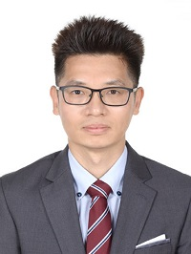
No | Page Description – contents
통합 | 택스넷 > 상담 > 프리미엄 상담 메인 ** 유료 특화 서비스 ** 별도 결제 통한 신청/진행 ** 온라인 상담 이 후 개별 전화상담 진행 (추가 수임 시 해당 상담위원이 별도 진행) ** 택스넷 회원가입 및 로그인 필수 (무료/유료 모두 신청가능 – 별도 결제)
1 | 상담분야 선택 후 해당 분야 전문가 검색화면 페이징 없이 스크롤 형태 구현 → 검색된 전문가 수량 표기
2 | 상담위원 정보영역 (cug 등록정보 연결)
3 | 클릭 시 전문가 상세페이지 이동
4 | 클릭 시 신청 페이지 이동 (P77)
0
상담메인 | 공공기관 상담사례 | 온라인상담 | 전화/화상상담 | 전문가 컨설팅 | 상담위원
1
PREMIUM EXPERT
상담 전문가 (2)
2
이진옥 세무사
부가세 분야에 관련하여 궁금하신 점을 최선을 다해 상담하고 도와드리도록 노력하겠습니다.
4
現 세무법인 정진 대표 세무사
前 세무법인 해민 근무
고려대학교 경영학과 졸업
신청하기
3
이진옥 세무사
부가세 분야에 관련하여 궁금하신 점을 최선을 다해 상담하고 도와드리도록 노력하겠습니다.
現 세무법인 정진 대표 세무사
前 세무법인 해민 근무
고려대학교 경영학과 졸업
신청하기

Slide 82
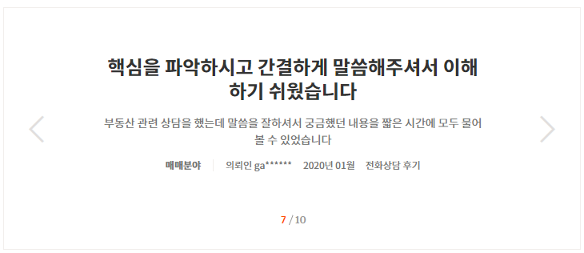
No | Page Description – contents
통합 | 택스넷 > 상담 > 프리미엄 상담 메인 ** 유료 특화 서비스 ** 별도 결제 통한 신청/진행 ** 온라인 상담 이 후 개별 전화상담 진행 (추가 수임 시 해당 상담위원이 별도 진행) ** 택스넷 회원가입 및 로그인 필수 (무료/유료 모두 신청가능 – 별도 결제)
1 | 전문가 상세 페이지 안내 영역
2 | 상담 후기 노출 영역 (롱링 구현) 상담제목 노출 상담 내용 노출 상담분야/고객정보(이름+아이디)/등록일자 등 노출
3 | 클릭 시 컨설팅 예약 페이지 이동 (다음페이지 참조)
0
상담메인 | 공공기관 상담사례 | 온라인상담 | 전화/화상상담 | 전문가 컨설팅 | 상담위원
1
PREMIUM EXPERT
[부가가치세] 부가세 전문가와 상담하세요.
이진옥 세무사
주 상담 분야 : 부가가치세
기타 상담 분야 : 법인·양도 ·상속 ·증여세
학력 : 고려대학교 경영학과
저서 : 부가가치세 쉽게 알아보기
강의 : 이나우스아카데미 부가세 전문강사
이진옥 세무사
세무법인 정진
서울특별시 서초구 서초 중앙로 152 (서초동) 601~602호 법무법인 원일
050-7725-0729
2
2-1
2-2
2-3
신청하기
3

Slide 83
No | Page Description – contents
통합 | 택스넷 > 상담 > 프리미엄 상담 예약페이지 ** 유료 특화 서비스 ** 별도 결제 통한 신청/진행 ** 온라인 상담 이 후 개별 전화상담 진행 (추가 수임 시 해당 상담위원이 별도 진행) ** 택스넷 회원가입 및 로그인 필수 (무료/유료 모두 신청가능 – 별도 결제)
1 | 상담일자 선택 시 하단 상담시간 노출 (신청일 기준 7일 노출)
2 | 상담시간 선택 (해당일 상담시간)
3 | [예약하기] 클릭 시 예약신청페이지 이동
4 | 상담유의사항 (펼치기 형태로 구현) → 최초에는 접혀져 있음
5 | 예약취소 및 환불규정 (펼치기 형태로 구현) → 최초에는 접혀져 있음
6 | 클릭 시 마이택스넷 > 나의 상담 이동
상담일자 선택
1
◀
▶
상담시간 선택
2
3
예약하기
4
상담 유의사항 ▼
- 예약한 시간에 상담전문가가 직접 회원에게 전화해 상담을 진행합니다.
- 예약 시 작성한 상담글을 상담전문가가 사전 검토합니다.
- 상담예약 및 작성한 상담내용은 비공개 보호됩니다.
- 상담이 끝나면 상담의 핵심내용을 상담전문가가 요약하여 제공합니다. ( 상담결과는 필수항목이 아닙니다. )
- 계약서 검토, 자문, 컨설팅, 업무 수임 등의 추가적인 서비스는 추가 상담료가 발생할 수 있습니다.
5
예약취소 안내 ▼
예약취소는 전화상담 1시간 전까지만 [마이택스넷 > 나의 문의내역 > 나의 상담] 에서 취소 가능합니다,
- 예약날짜 및 시간변경은 전화상담 1시간 전까지만 가능하며, 변경 요청은 택스넷 고객센터로 문의 주세요. (02-2231-7027).
마이 택스넷
6

Slide 84
No | Page Description – contents
통합 | 택스넷 > 상담 > 프리미엄 상담 메인 ** 유료 특화 서비스 ** 별도 결제 통한 신청/진행 ** 온라인 상담 이 후 개별 전화상담 진행 (추가 수임 시 해당 상담위원이 별도 진행) ** 택스넷 회원가입 및 로그인 필수 (무료/유료 모두 신청가능 – 별도 결제)
1 | 예약자 정보 노출 예약자 이름 (수정가능) 예약자 연락처 (수정가능)
2 | 상담 내용 입력란
3 | 첨부파일 등록기능 추가
4 | 다음 클릭 시 결제페이지 이동
0
상담메인 | 공공기관 상담사례 | 온라인상담 | 전화/화상상담 | 전문가 컨설팅 | 상담위원
< 전문가 컨설팅 서비스 예약정보 >
1
홍길동
예약자 이름
(예약자 성명 수정가능)
예약자 연락처
010-XXXX-XXXX
(예약자 연락처 수정가능)
컨설팅 요청 내용
(상담위원이 내용 파악을 할 수 있도록 핵심적인 내용을 적어주세요,)
2
3
파일 첨부
(첨부하실 파일을 업로드 해주세요. 파일 용량은 10MB 이상일 경우 업로드가 되지 않습니다.
4
다음 >

Slide 85
No | Page Description – contents
통합 | 택스넷 > 상담 > 프리미엄 상담 결제페이지 ** 유료 특화 서비스 ** 별도 결제 통한 신청/진행 ** 온라인 상담 이 후 개별 전화상담 진행 (추가 수임 시 해당 상담위원이 별도 진행) ** 택스넷 회원가입 및 로그인 필수 (무료/유료 모두 신청가능 – 별도 결제)
1 | 결제정보 노출 컨설턴트 명 (선택한 컨설턴트 명) 컨설팅 분야 : 선택 한 세목 분야 노출 날짜/시간 노출
2 | 결제 클릭 시 결제모듈에 따라 결제 후 다음페이지 이동
 | 정상 예약 시 안내 알럿
0
상담메인 | 공공기관 상담사례 | 온라인상담 | 전화/화상상담 | 전문가 컨설팅 | 상담위원
< 전문가 컨설팅 서비스 예약정보 >
1
신청정보
컨설턴트 : 이진옥 세무사
컨설팅 분야 : 부가가치세
날짜/시간 : 2021년 6월 14일 (월) 오후 02:00
예약취소는 전화상담 1시간 전까지만 [마이택스넷 > 나의 문의내역 > 나의 상담] 에서 취소 가능합니다,
- 예약날짜 및 시간변경은 전화상담 1시간 전까지만 가능하며, 변경 요청은 택스넷 고객센터로 문의 주세요. (02-2231-7027).
예약가 완료되었습니다..
2
예약하기
확인
정보를 확인하고 예약을 완료해주세요.

Slide 86
No | Page Description – contents
통합 | 택스넷 > 상담 > 프리미엄 상담 >결제정보 페이지 ** 유료 특화 서비스 ** 별도 결제 통한 신청/진행 ** 온라인 상담 이 후 개별 전화상담 진행 (추가 수임 시 해당 상담위원이 별도 진행) ** 택스넷 회원가입 및 로그인 필수 (무료/유료 모두 신청가능 – 별도 결제)
1 | 결제 완료 생성 → 클릭 시 해당 카드사 전표정보로 이동
2 | 마이택스넷 > 나의 문의내역 > 나의 상담 페이지 이동 프리미엄 상담 서비메인 페이지 이동
0
상담메인 | 공공기관 상담사례 | 온라인상담 | 전화/화상상담 | 전문가 컨설팅 | 상담위원
< 전문가 컨설팅 서비스 예약정보 >
상담정보
컨설턴트 : 이진옥 세무사
컨설팅 분야 : 부가가치세
날짜/시간 : 2021년 6월 14일 (월) 오후 02:00
- 예약취소는 전화상담 1시간 전까지만 [마이택스넷 > 나의 문의내역 > 나의 상담] 에서 취소 가능하며,
이후에는 취소 및 환불이 불가능합니다.
- 예약날짜 및 시간변경은 전화상담 1시간 전까지만 가능하며, 변경 가능 일자/시간에만 가능합니다.
- 상담전문가 사정으로 상담을 하지 못한 경우에는 100% 환불해드립니다.
- 회원님 사정으로 상담을 하지 못한 경우 또는 상담이 이루어진 경우에는 환불해드리지 않습니다.
2
마이 택스넷
메인 페이지

Slide 87
No | Page Description – contents
통합 | 택스넷 > 상담 > 메인페이지 ** 별도 신규 페이지 형태로 구축 ** 상담 글쓰기/뷰/는 기존 상담정책과 동일 (유료회원제만 가능)
1 | 1) 전화/온라인 상담 구분 2) 상담 제목 클릭 시 해당 상담 상세페이지 이동 (기존과 동일) 3) 진행 상태 노출 전체보기 클릭 시 나의 상담 페이지로 이동
1
프리미엄
2021-06-30 14:30
예약
상담
무상수출 건 신고
완료

Slide 88
No | Page Description – contents
통합 | 택스넷 > 상담 > 마이택스넷 > 나의 문의내역 > 나의 상담 ** 별도 신규 페이지 형태로 구축 ** 상담 글쓰기/뷰/는 기존 상담정책과 동일 (유료회원제만 가능)
1 | 프리미엄상담 영역
2 | 신청 내역 노출 프리미엄 상담 유형 노출 신청 일자 노출 (클릭 시 상세 페이지 이동) 신청일자 노출 진행 상태 노출
온라인 상담내역
법인
재산세 별도합산 가처분소득 문의 드립니다.
추가문의
2021-06-05
완료
경지현 공인회계사
법인
재산세 별도합산 가처분소득 문의 드립니다.
2021-06-05
대기
현재 답변 대기 중 입니다.
1
전문가 컨설팅 신청내역
2
컨설팅
2021-06-30 14:30 컨설팅
2021-06-05
예약
완료

Slide 89
No | Page Description – contents
통합 | 택스넷 > 마이택스넷 > 나의 상담 > 상세페0이지 ** 예약제 서비스 ** 상담 글쓰기/뷰/는 기존 상담정책과 동일 (유료회원제만 가능)
1 | 상담정보 메뉴 항목
2 | 예약자 정보 노출 예약자 이름 (상담 완료 전 수정가능) 예약자 연락처 (상담 완료 전 수정가능)
3 | 상담 내용입력 (상담 완료 전 수정가능)
4 | 첨부파일 등록/삭제
5 | 신청 취소 클릭 시 해당 예약 취소 저장 클릭 시 변경내용 저장 후 목록이동 목록 클릭 시 저장없이 목록 이동
< 전문가 컨설팅 서비스 신청정보 >
1
상담정보 | 결제정보
신청내역
컨설턴트 : 이진옥 세무사
컨설팅 분야 : 부가가치세
날짜/시간 : 2021년 6월 14일 (월) 오후 02:00
예약을 취소하시겠습니까?
2
확인
취소
예약자 이름
홍길동
(예약자 성명 수정가능)
예약자 연락처
010-XXXX-XXXX
(예약자 연락처 수정가능)
컨설팅 요청 내용
(상담위원이 내용 파악을 할 수 있도록 핵심적인 내용을 적어주세요,)
예약취소가 완료되었습니다.
3
확인
4
상속처리 증명원.hwp
파일 첨부
(첨부하실 파일을 업로드 해주세요. 파일 용량은 10MB 이상일 경우 업로드가 되지 않습니다.
5
신청취소
저장
목록
다음 페이지

Slide 90
No | Page Description – contents
통합 | 택스넷 > 마이택스넷 > 나의 상담 > 상세페0이지 ** 예약제 서비스 ** 상담 글쓰기/뷰/는 기존 상담정책과 동일 (유료회원제만 가능)
1 | 상담위원 답변 등록 시 해당 영역 노출 (상담위원 페이지에서 수정가능)
2 | 상담 만족도 평가 항목 매우만족 ~ 매우 불만족 (5점 ~1점) 상담 후기 제목 입력 상담에 대한 의견 등록 (상담에약 페이지 상담후기와 연결)
상담 진행 내용 (상담위원)
1
상한 내용을 간략하게 적어주세요..
2
상담 제목을 입력해주세요.
(상담 후기는 최대 300자 내로 간략히 적어주세요.)
저장
목록

Slide 91
(4-2) 전문가 컨설팅 서비스 – 상담위원

Slide 92
No | Page Description – contents
통합 | 택스넷 > 상담 >상담위원 (상세페이지) ** 별도 신규 페이지 형태로 구축 ** 상담 글쓰기/뷰/는 기존 상담정책과 동일 (유료회원제만 가능)
1 | 상담 항목 메뉴 (정산내역 포함) 상담위원 등록에 따라 메뉴 노출 처리 예) 온라인 상담위원만 진행 시 온라인 상담 + 정산메뉴만 노출 현재 프리미엄 상담 메뉴 목록
2 | 예약 현황 리스트 예약일자 노출 예약시간 노출 회원정보 노출 예약내용 노출 (클릭 시 상세페이지 이동) 진행현황 노출 (예약/완료/취소) 상담완료일 노출 (상담 완료 후 진행현황 완료 처리시 자동 등록)
0
상담메인 | 공공기관 상담사례 | 온라인상담 | 전화/화상상담 | 전문가 컨설팅 | 상담위원
온라인상담 바로가기
서울시립대 세무학과 석사
現 S&J 세무회계 대표 세무사
現 한국지방세협회 평생회원
現 지방세 신문사 기자
現 서울시 마을세무사 위촉
現 ㈜세무티브이 세무컨설팅최고전문가과정 수료
명지전문대 세무회계학과 소득세법 강의
한국주택금융공사 은퇴금융아카데미 강의
조현우 세무사
온라인 상담 | 전화/화상 상담 | 전문가 컨설팅 | 장산 내역
1
2
상담예약일자 | 예약시간 | 회원명 | 예약 내용 | 진행현황 | 상담 완료일
2021-06-20 | 14:30분 | 홍길동(Abc****)- |  | - | 2021-06-20
상세보기
예약
3

Slide 93
No | Page Description – contents
통합 | 택스넷 > 마이택스넷 > 나의 상담 > 상세페0이지 ** 예약제 서비스 ** 상담 글쓰기/뷰/는 기존 상담정책과 동일 (유료회원제만 가능)
1 | 상담 내용 요약 입력 항목 (상담위원)
2 | 첨부파일 등록 기능 구현
3 | 상담 진행 못했을 시 체크 및 사유 입력
4 | 저장 클릭 시 변경내용 저장 후 목록이동 취소 클릭 시 저장없이 목록 이동
0
상담메인 | 공공기관 상담사례 | 온라인상담 | 전화/화상상담 | 전문가 컨설팅 | 상담위원
< 프리미엄 상담 신청 상세정보 >
예약자 이름
홍길동
예약자 연락처
010-XXXX-XXXX
컨설팅 요청 내용 (회원)
1세대 2주택 비과세 여부 판단에 대해 문의 드립니다.
현재 서울 000 아파트 소유하고 부산 해운대구 00빌라 보유 중 입니다.
첨부파일 :
상속처리 증명원.hwp
컨설팅 진행 내용 (상담위원)
1
상한 내용을 간략하게 적어주세요..
2
파일 첨부
(첨부하실 파일을 업로드 해주세요. 파일 용량은 10MB 이상일 경우 업로드가 되지 않습니다.
3
상담 진행 불가
고객 전화 연결 안됨 (사유 입력란)
4
저장
취소
다음 페이지

Slide 94
(5-1) 전문 상담위원 – 상담위원
(회원 VIEW 페이지)

Slide 95
No | Page Description – contents
통합 | 택스넷 > 상담 >상담위원 (상세페이지) ** 상담위원 계정으로 로그인 시 해당 상담위원 페이지로 이동
1 | 세목 별 분류 CUG 상담위원 등록 시 설정한 [대표상담분야]로 분류처리 최초 전체 디폴트
2 | 상담위원 영역 클릭 시 상세페이지 이동 (다음페이지 참조)
0
상담메인 | 공공기관 상담사례 | 온라인상담 | 전화/화상상담 | 전문가 컨설팅 | 상담위원
추천 상담사례
주간 HOT 상담사례
공공기관상담사례
온라인 상담
전화/화상 상담
프리미엄 상담
공공기관 상담사례
상담위원 소개
세법, 회계, 법무, 노무 등 각 분야별 택스넷 전문위원을 소개합니다.
1
2
법인세
법인세
법인세
조현우 세무사
조현우 세무사
조현우 세무사
現 S&J 세무회계 대표 세무사
現 S&J 세무회계 대표 세무사
現 S&J 세무회계 대표 세무사
법인세 분야에 관련하여 궁금하신 점을 최선을 다해 상담하고 도와드리도록 노력하겠습니다.
법인세 분야에 관련하여 궁금하신 점을 최선을 다해 상담하고 도와드리도록 노력하겠습니다.
법인세 분야에 관련하여 궁금하신 점을 최선을 다해 상담하고 도와드리도록 노력하겠습니다.
다음 페이지

Slide 96
No | Page Description – contents
통합 | 택스넷 > 상담 >상담위원 (상세페이지) ** 상담위원 계정으로 로그인 시 해당 상담위원 페이지로 이동
1 | 상담 항목 메뉴 (정산내역 포함) 상담위원 등록에 따라 메뉴 노출 처리 예) 온라인 상담위원만 진행 시 온라인 상담 + 정산메뉴만 노출
2 | 1) 전체 상담 항목 리스트 노출 : 답변완료+ 답변대기(하단 내용참조) 2) 제목 클릭 시 상세페이지 이동 3) 추가문의 시 추가문의 한 일자로 리스트 업데이트되어 목록 상위에 노출 처리
3 | 상태 : 전체가 기본이 되도록 변경 상담위원 등록 시 설정한 모든 분야의 미답변 건이 보이도록 변경 → (2)번에서 상담위원 이름 항목은 공란 - 메인분야 : 법인세 (상담 등록 시 문자발송) 가능분야 : 법인세외 전체 분야 (메인분야 외 체크된 가능분야 모두 문자발송 처리) ** 메인 외 가능 분야는 상담위원 확인 후 진행예정 (기존과 동일) ** 신규 CUG > 가능분야 설정기능 기존과 동일 (문자발송 포함)
4 | 해당 상담위원 선택하여 페이지 이동
5 | 온라인 상담 메뉴로 이동 상담위원 소개 페이지 이동
6 | 상담위원 프로필 영역
0
상담메인 | 공공기관 상담사례 | 온라인상담 | 전화/화상상담 | 전문가 컨설팅 | 상담위원
4
5
온라인상담 바로가기
서울시립대 세무학과 석사
現 S&J 세무회계 대표 세무사
現 한국지방세협회 평생회원
現 지방세 신문사 기자
現 서울시 마을세무사 위촉
現 ㈜세무티브이 세무컨설팅최고전문가과정 수료
명지전문대 세무회계학과 소득세법 강의
한국주택금융공사 은퇴금융아카데미 강의
조현우 세무사
3
전체 ▽
답변완료
답변대기
2
법인
재산세 별도합산 가처분소득 문의 드립니다.
추가문의
Ddd****
2021-06-05
완료
조현우 세무사
특약사항으로 기재하지 않더라도 만약 계약 중 세입자가 사망하게 된다면 세입자의 상속인들이 전세보증금 반환 청구권을 상속할 것을 보입니다. 이를 대비하여…
다음 페이지

Slide 97
(5-2) 상담위원 페이지 - 정산

Slide 98
No | Page Description – contents
통합 | 택스넷 > 상담 >상담위원 (상세페이지) ** 별도 신규 페이지 형태로 구축 ** 상담 글쓰기/뷰/는 기존 상담정책과 동일 (유료회원제만 가능)
1 | 상담 항목 메뉴 (정산내역 포함) 상담위원 등록에 따라 메뉴 노출 처리 예) 온라인 상담위원만 진행 시 온라인 상담 + 정산메뉴만 노출 현재 정산 메뉴 목록
2 | 연도선택 하면 해당 연도 정산 내역 하단에 출력
3 | 건 수 클릭 시 상세팝업 호출
0
상담메인 | 공공기관 상담사례 | 온라인상담 | 전화/화상상담 | 전문가 컨설팅 | 상담위원
온라인상담 바로가기
서울시립대 세무학과 석사
現 S&J 세무회계 대표 세무사
現 한국지방세협회 평생회원
現 지방세 신문사 기자
現 서울시 마을세무사 위촉
現 ㈜세무티브이 세무컨설팅최고전문가과정 수료
명지전문대 세무회계학과 소득세법 강의
한국주택금융공사 은퇴금융아카데미 강의
조현우 세무사
1
온라인 상담 | 전화/화상 상담 | 전문가 컨설팅 | 장산 내역
2
2021년 ▼
기간 | 1월 | 2월 | 3월 | 4월 | 5월 | 6월 | 7월 | 8월 | 9월 | 10월 | 11월 | 12월
건수 | 35 | 20 | 15 | 20 | 18 | 5 | - | - | - | - | - | -
금액 | 300,000 | 300,000 | 300,000 | 300,000 | 300,000 | 300,000 | 300,000 | 300,000 | 300,000 | 300,000 | 300,000 | 300,000
3
다음 페이지

Slide 99
No | Page Description – contents
통합 | 택스넷 > 상담 >상담위원 (상세페이지) ** 별도 신규 페이지 형태로 구축 ** 상담 글쓰기/뷰/는 기존 상담정책과 동일 (유료회원제만 가능)
1 | 상담 항목 메뉴 (정산내역 포함) 상담위원 등록에 따라 메뉴 노출 처리 예) 온라인 상담위원만 진행 시 온라인 상담 + 정산메뉴만 노출 현재 정산 메뉴 목록
2 | 연도선택 하면 해당 연도 정산 내역 하단에 출력
3 | 건 수 클릭 시 상세팝업 호출
4
상담료 관련 안내사항 .
상담료 계산
1. 건당 1만원(등록 시간 기준 3시간 이내 답변)
2. 건당 7천원(3시간 이후 ~ 당일답변)
3. 건당 5천원(익일 답변)
4. 건당 2천원(익익일 이후 답변)
(2) 상담 평가등급
1. 100%적용(5점-매우 만족)
2. 90%적용(4점-만족)
3. 80%적용(3점-보통)
4. 70%적용(2점-불 만족)
5. 60%적용(1점-매우 불만족)
(3) 상담료 지급일
1. 분기별 지급
2. 원칙 : 매 분기별(4,7,10,1월) 25일에 3개월 분 합산지급
3. 예외 : 상담중단 등 예외사항 발생시 해당월분 정산
※ 상담 누락 건이나 오류 발생시 담당자(콘텐츠 기획팀 오혜리 Tel : 02-2262-5726) 연락처로 문의주세요.

Slide 100
No | Page Description – contents
통합 | 택스넷 > 상담 >상담위원 (상세페이지) ** 별도 신규 페이지 형태로 구축 ** 상담 글쓰기/뷰/는 기존 상담정책과 동일 (유료회원제만 가능)
1 | 정산 상세 팝업 화면 해단연도 월 상담답변 내역 노출 해당 연도/월 답변 건 수 노출 순번(역순) 제목 (클릭 시 해당 상담 상세페이지 이동) 상담 답변 건별 금액 노출 답변일자 노출 해당월 합산금액 노출
2 | 제목 클릭 시 해당 상담 상세페이지 이동
X
0
상담메인 | 공공기관 상담사례 | 온라인상담 | 전화/화상상담 | 전문가 컨설팅 | 상담위원
1
X
2021년 5월 상담 답변 내역
전체 30 건
순번 | 제목 | 금액 | 답변일
30 | [답변] 지방소득세 과세 최저한 관련 질의 | 9,000원 | 2021-05-01 14:17:22
29 | [답변] 지방소득세 과세 최저한 관련 질의 | 9,000원 | 2021-05-01 14:17:22
28 | [답변] 지방소득세 과세 최저한 관련 질의 | 9,000원 | 2021-05-01 14:17:22
27 | [답변] 지방소득세 과세 최저한 관련 질의 | 9,000원 | 2021-05-01 14:17:22
26 | [답변] 지방소득세 과세 최저한 관련 질의 | 9,000원 | 2021-05-01 14:17:22
25 | [답변] 지방소득세 과세 최저한 관련 질의 | 9,000원 | 2021-05-01 14:17:22
24 | [답변] 지방소득세 과세 최저한 관련 질의 | 9,000원 | 2021-05-01 14:17:22
23 | [답변] 지방소득세 과세 최저한 관련 질의 | 9,000원 | 2021-05-01 14:17:22
22 | [답변] 지방소득세 과세 최저한 관련 질의 | 9,000원 | 2021-05-01 14:17:22
21 | [답변] 지방소득세 과세 최저한 관련 질의 | 9,000원 | 2021-05-01 14:17:22
전체 합계 금액 |  | 270,000원
2
다음 페이지

